Slide 1
第7章 状态图与活动图建模
学习目标
理解和掌握状态图与活动图的概念、构成元素和表示法
理解状态图与活动图二者之间的联系和区别
掌握状态图与活动图的建模方法
了解复合结构图、交互概览图和时序图等UML扩展模型的建模方法

Slide 2
第7章 状态图与活动图建模
对象的状态包含了它的所有特性，以及这些属性的当前值。所谓特性是指这个对象的所有属性和它与其它对象之间的关系。
对于任何对象来说，对象的状态取决于它的各种行为不断积累所产生的结果。在任何给定的时间点，对象的当前状态就包括它所具有的所有特性、所处的具体情形、满足的条件以及其属性的当前值。

Slide 3
第7章 状态图与活动图建模
例如，图7-1给出了一张电话机的状态图。电话机初次装好时，它将处于空闲状态，此时电话已准备好呼出或接收呼入。当有人拿起话筒时，电话会转为拨号状态。如果电话铃响了，此时拿起话筒，电话则会转入通话状态，我们可以与打进电话的人进行通话等等。

Slide 4
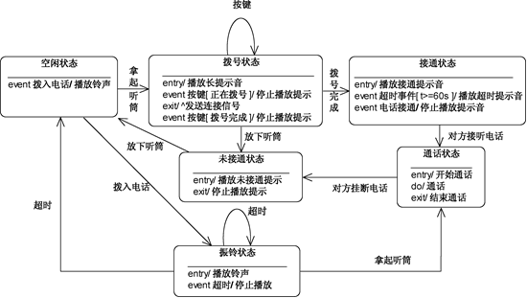
第7章 状态图与活动图建模
图7-1 电话机的状态模型

Slide 5
第7章 状态图与活动图建模
当一个对象处于某个特定状态时，意味着这个对象可能正在执行某项特定的活动、等待某个特定的事件、或者一直在检查某个特定的条件，甚至在做这些事情中的一两件或全部。一旦对象完成了他所做的事情，或发生了等待的事件，或满足了指定的条件，这个对象将可能会从当前状态迁移到另一个特定的状态。
当然，不同的状态会包含不同的活动、等待不同的事件或检查不同的条件。

Slide 6
7.1 状态图的构成元素
统一建模语言中，状态图主要由状态和迁移两大类模型元素组成。对于图中的每个状态，还定义了状态图主体对象在该状态下需要完成的各个动作及其触发原因或机制。
对于每个迁移，状态图还定义了迁移的触发事件、迁移条件以及迁移时所要完成的动作。

Slide 7
7.1 状态图的构成元素
状态图还对状态进行了分类，同时也为这些分类提供了必要的支持。如把状态按照时间顺序分为初态、终态和中间态。
按照状态的层次结构划分为简单状态、复合状态和子状态。对于子状态
还可以根据它们是否参与了并发活动而划分为串行子状态和并发子状态。
另外，为简单地表达某种复杂语义，状态图中还定义了历史子状态等这样的特殊模型元素。为了表示不同状态与其行为之间的关系，UML还为每个状态和迁移定义了若干种相关的动作。

Slide 8
7.1.1 状态
状态可以定义为对象所处的当前状况或满足的某个条件，当然状态也可以被定义为对象的某些属性的属性值。
在UML中，对象的状态通常包括状态名、需要完成的动作、等待的事件和完成的条件等。
UML使用一个圆角矩形图形符号来表示状态，矩形内部被分成上下两栏，上栏中存放状态名，下面栏目存放状态的所要完成的动作（Action）。
状态名可以是任何一个满足UML命名规则的字符串，其内容可以由用户指定。
每个动作中，则包含了触发动作的事件、事件参数、守卫条件以及伴发的动作序列。

Slide 9
7.1.1 状态
所有这些动作可分成入口动作（on Entry）、出口动作（On Exit）、事件动作（On Event）和动作（Do）等四种类型。
其中，入口动作（on Entry）和出口动作（On Exit）分别指对象在进入和离开当前状态时需要完成的动作。
事件动作（On Event）也可称为内部迁移，是在指某种条件下，系统或环境中发生了某个事件时，对象需要完成的动作。
其特点是对象在当前状态下，发生某种事件时对象所应完成的动作，并且这些事件并不一定会改变对象的状态。
如图7-2中的“按键”事件，“event 按键[第一次按键]/停止播放提示音”就描述了电话机在拨号状态时，发生了“按键”事件时，并且满足[第一次按键]条件时，对象应完成的动作。

Slide 10
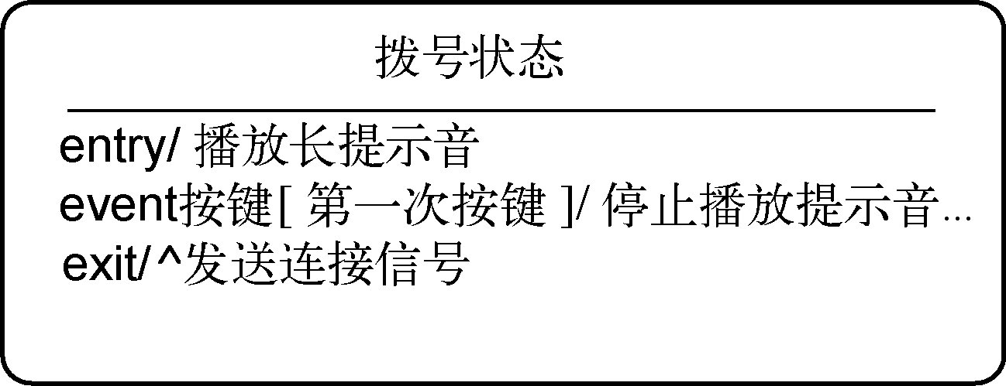
7.1.1 状态
执行动作（Do）则表示对象在当前状态下，满足某种条件时，需要完成的动作。
图7-2 UML中状态的图形符号表示

Slide 11
7.1.1 状态
1. 初态、终态和中间状态
初态用于表示状态图的起始位置，是对象的一个伪状态，仅表示一个和中间状态有连接的假状态。建模时，初态可以有一个向外的迁出，但不能有指向初态的迁入。可以为初态命名，但不能也不需要为初态添加任何动作。
终态则用于表示状态图的终点，和初态一样，终态也是一个伪状态，对象可以保持在终点位置，但终态不能有任何形式的迁出。一张状态图可以有多个终态。
中间状态是指状态图中除了初态和终态之外的状态。这也是状态图中的需要建模的状态。

Slide 12
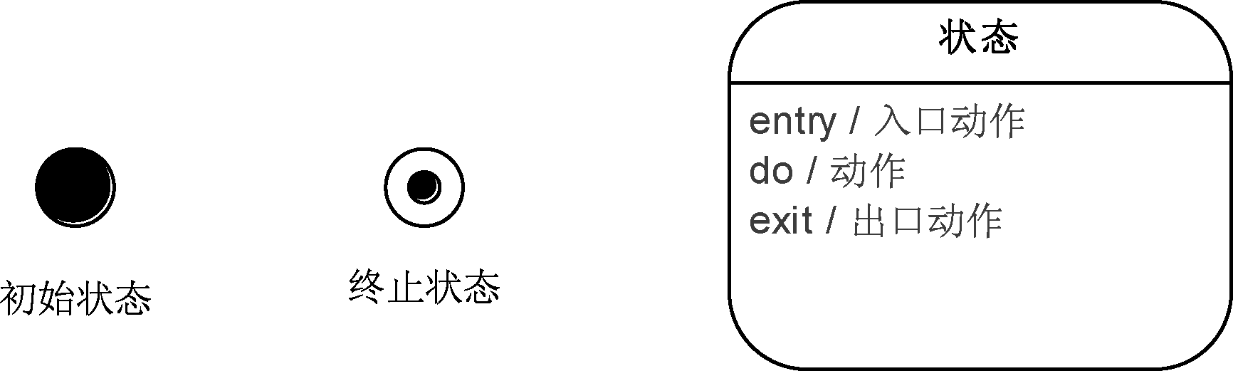
7.1.1 状态
图7-3分别给出UML中这三种状态的图形符号表示，特别地，UML规定每张状态图中只有一个初态，但可以有多个中间状态和多个终态。
图7-3 初态、终态和中间状态的UML符号表示

Slide 13
7.1.1 状态
2. 简单状态、组合状态和子状态
如果某一个状态还可以进一步细分为若干个子状态，则称这个状态为组合状态或复合状态，并称这些细分得到的状态为组合状态的子状态。由此，可进一步将没有子状态的状态称为简单状态。
如图7-4给出了一个以嵌入方式表示的状态图。整个状态图包含了初态、初始状态、操作状态和终态等四个状态，其中的“操作状态”是一个复合状态，它又包含了计时、报警和暂停等三个子状态。

Slide 14
7.1.1 状态
图7-3分别给出UML中这三种状态的图形符号表示，特别地，UML规定每张状态图中只有一个初态，可以有多个中间状态和多个终态。
图7-4 嵌入方式表示的状态图

Slide 15
7.1.1 状态
显然，对于任何一个对象来说，其状态图模型很有可能是一个具有某种层次结构的状态模型。
对于含有复合状态的状态图来说，一般可以采用按不同的层次分别建模或将子状态嵌入到组合状态这两种基本方式进行建模。
而图7-5和图7-6给出了以分层建模的方式绘制的状态图。其中，图7-5给出了计时器的总体（高层）状态图，而图7-6则给出了计时器对象在“操作状态”下的各个子状态及其变迁的状态图。可以看出，图7-5和图7-6一同表达了与图7-4相同的语义。

Slide 16
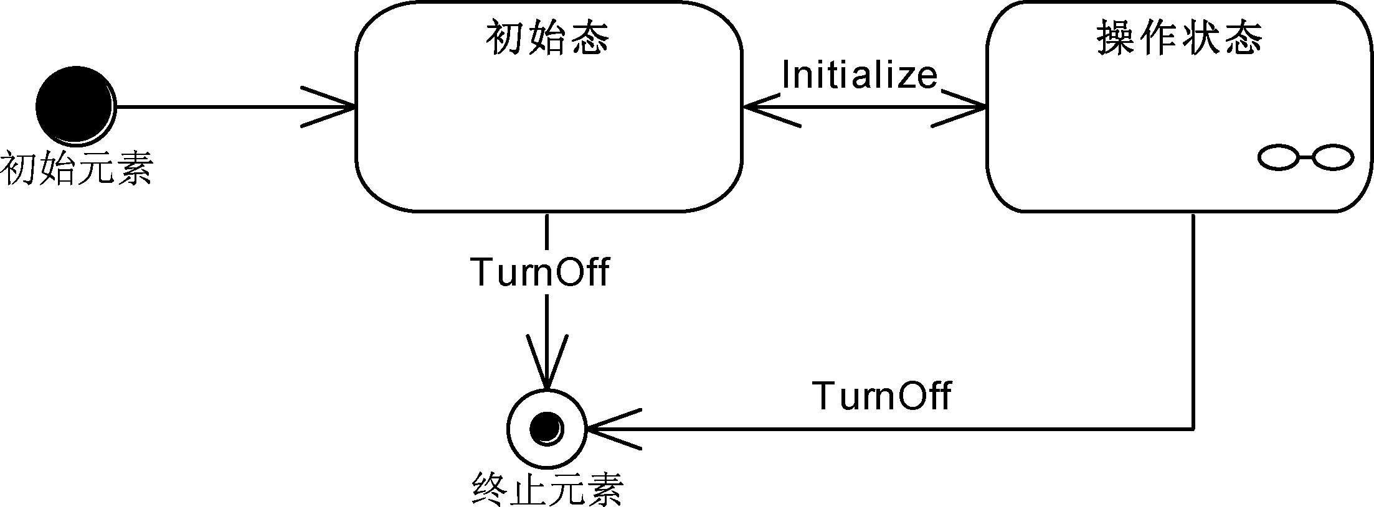
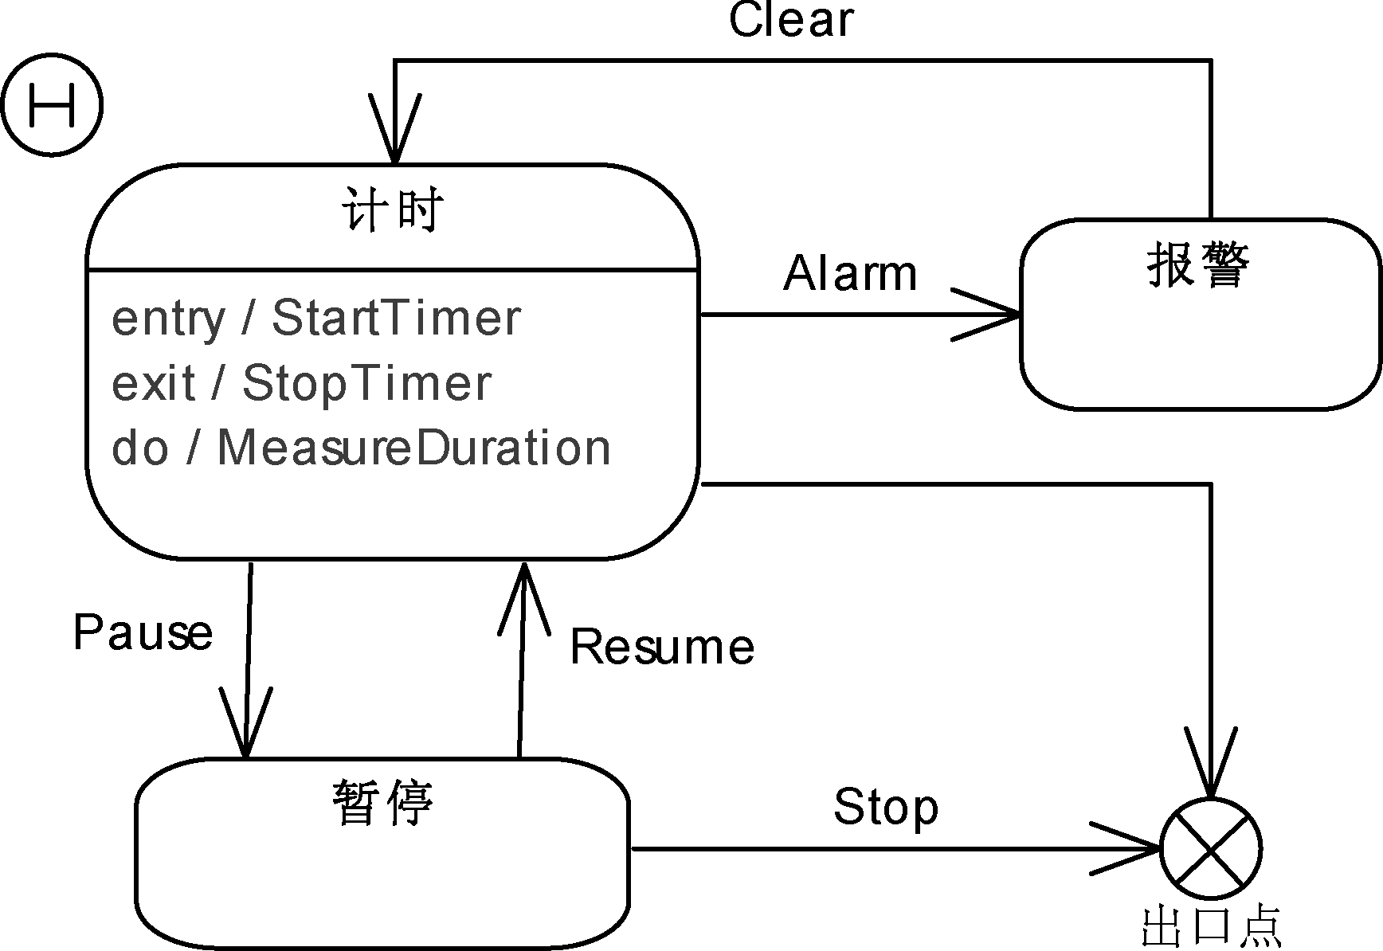
7.1.1 状态
图7-5和图7-6给出了以分层建模的方式绘制的状态图。其中，图7-5给出了计时器的总体（高层）状态图，而图7-6则给出了计时器对象在“操作状态”下的各个子状态及其变迁的状态图。可以看出，图7-5和图7-6一同表达了与图7-4相同的语义。
图7-5 计时器状态图
图7-6 计时器在操作状态下的子状态图

Slide 17
7.1.1 状态
在组合状态中，如何进入和离开一个复合状态这两个问题。
（1）复合状态的初态和终态
在复合状态中也可以使用初态和终态来表示复合状态的入口状态和出口状态。
在不同层次的状态图中，每个状态图都可以拥有自己的初态和终态。每张状态图中的初态和终态，表示的都是不同层次的状态意义上的初态和终态，它们描述的是同层次状态之间所进行的变迁的起点和终点。

Slide 18
7.1.1 状态
换一句话来说，初态和终态不仅是一个状态图的起点和终点，而且也是一个具有层次意义的概念，在同一层次的状态图中，起点和终点都应该是唯一的。

Slide 19
7.1.1 状态
（2）历史子状态
一个对象上次离开某个复合状态时所处的那个子状态称为这个复合状态的历史子状态。显然，复合状态中的任何一个子状态都可能是这个复合状态的历史子状态。当子状态也是一个复合状态时，这将引出深历史子状态和浅历史状态的概念。
如果期望一个对象在进入某个复合状态时直接进入它的历史子状态，则可以在状态图中使用历史子状态来表达这样的语义要求。或者说建模时，可以根据这样的语义要求为复合状态标注历史子状态。

Slide 20
7.1.1 状态
图7-7中的“操作状态”中的带有小圆圈的H就是一个历史子状态。
当计时器对象进入“操作状态”时，计时器对象将不再是简单地进入到“操作状态”的初始态，而是检查上一次离开“操作状态”时所处的子状态，如果是第一次进入“操作状态”，则进入“操作状态”的初始态，否则就要进入到它的历史子状态中。

Slide 21
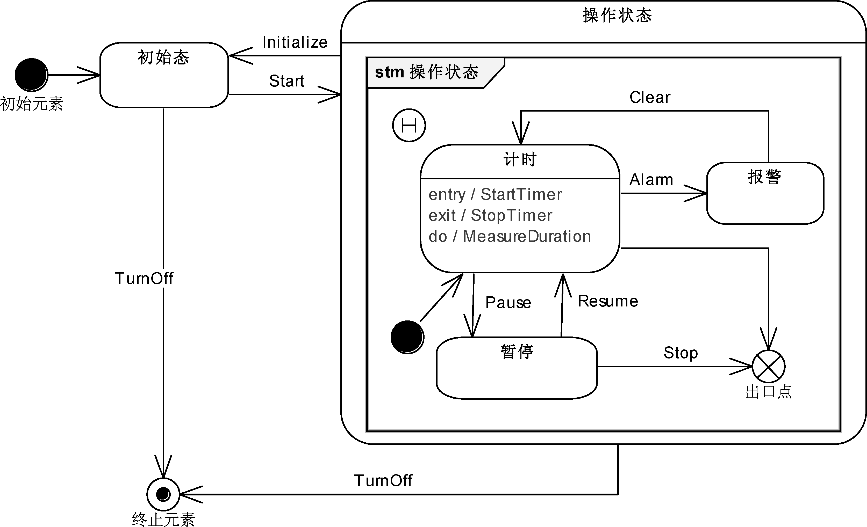
7.1.1 状态
图7-7 引入了历史和初始子状态的状态图

Slide 22
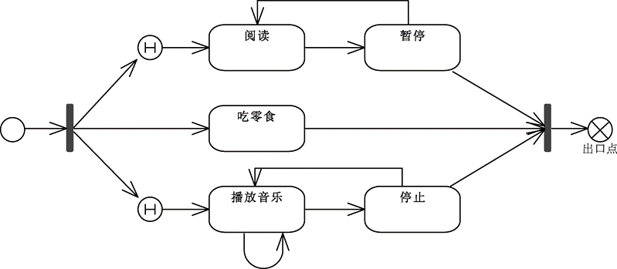
7.1.1 状态
相容子状态和不相容子状态
例如，图7-8就描述了一个学生对象在“读书”状态下所进行的各项活动和子状态图。图中描述的学生进行了读书、吃零食和听音乐等三项活动所处的状态，图中这三项活动是并发的且不需同步的三项活动。
图7-8 串行子状态和并行子状态

Slide 23
7.1.1 状态
读书时，学生对象处于读书和暂停读书两种不同的子状态。而吃零食时，学生对象这可处于吃零食和暂停吃零食两种子状态。听音乐时，则又可以处于音乐播放和音乐停止两种状态。这三组不同的子状态之间互不干扰，它们构成了所谓的并行子状态。
此时，如果多个子状态之间是相容的，或者说对象可以同时处于多个不同的子状态，此时称这样的子状态是并行的子状态。

Slide 24
7.1.1 状态
相反的，如果多个子状态之间是不相容的，或者说对象只能一组不同的子状态中的某一个子状态，则称这些子状态是串行的子状态。
如图7-8中的“读书”和“暂停读书”两个子状态就是串行的子状态。

Slide 25
7.1.2 转换与事件
在状态图中，对象从一个状态到另一个状态的改变称为状态转换或迁移（transaction）。按照状态转换的原因可以将转换分为内部转换和外部转换。
内部转换是指由对象本身的变化引起的转换，通常是指当对象完成了某个状态的工作后后转入到下一个状态的转换。建模时，这种转换可以不指定事件。
这种转换的特点是转换由对象自身的演化触发的，不需要任何外部事件驱动就可以完成的转换。如图7-4中的“初始状态”到“计时”状态之间的转换就是一个自动转换。

Slide 26
7.1.2 转换与事件
相对于内部转换，对象外部发生的某件事情原因引起的转换称为外部转换。
这里，可以把事件定义为：系统或环境中发生的事情，这个事情的发生会对系统产生一定的影响。
在状态图中，还需要把事件作为事件触发的转换的标注。

Slide 27
7.1.2 转换与事件
UML把事件分为调用、更改、信号和时间事件四种类型。这四种事件的定义如下：
1）调用事件（call event）：某个操作被调用或者接收到某个消息的事件。例如，某的对象的操作被调用了。
2）更改事件（change event）：某个属性值被修改的事件。
3）信号事件（signal event）：接收到一个异步信号的事件。
4）时间事件（time event）：指到达了某个特定时刻或时间变化所引起的事件。

Slide 28
7.1.2 转换与事件
4）事件处理接口：指用于处理一个事件所需要的方法，其内容通常被定义成一个接口，其具体实现则被推迟到事件响应者中完成。

Slide 29
7.2 状态图建模方法和原则
状态图主要用于表示一个对象在其生存周期内的状态及其变迁情况。所以，状态图建模有助于开发人员弄清对象的状态及其变化规律。

Slide 30
7.2.1 状态图的建模方法
1. 确定状态建模的对象
状态图描述的主体可以是代表整个系统的对象，也可以是和某个用例相关的对象，还可以是一个实体对象。用状态图描述这些对象的状态转换，将有利于分析和设计出这些对象应有的属性和方法。
面向对象系统中，会有很多种不同类型的对象，而且也不是每种对象都需要状态建模，因此要首先明确对哪些对象需要进行状态建模。

Slide 31
7.2.1 状态图的建模方法
2. 定义状态图的范围
状态图的范围可以是对象的整个生命周期，也可以是其生命周期中的某个片段，这通常与对象参与某项活动的过程相关。
确定状态图范围的方法是为状态图定义适当的初态和终态。
一个对象通常可以承担多种系统职责，也可以参与多种不同的活动，状态图的范围应该是对象参与某项活动时所呈现出来的各种状态。因此，所谓明确状态图的初态和终态也就是定义状态图的范围。

Slide 32
7.2.1 状态图的建模方法
状态图中，初态用于表示对象在开始参与一项活动所呈现出来的状态。
终态则是对象参与的这项活动结束时所呈现出来的状态。
因此，一个状态图中只有一个初态，又由于一项活动的执行可能会有多种不同的结果，活动结束时，对象可能会因活动结果的不同而呈现出不同的状态。所以，一个状态图可能会有多个不同的终态。

Slide 33
7.2.1 状态图的建模方法
3. 定义对象的状态
分析对象在活动期内所处的各个稳定状态以及对象在这些稳定状态下所进行的各项动作。定义状态图的各个状态。必要时，还可以为状态做进一步的划分，定义状态的子状态。
定义状态时，应注意状态定义的完整性。所谓完整性是指对象参与某项活动时，状态的定义必须是一个划分，即定义的状态集合必须是对象状态的一个覆盖，并且其中任何两个状态之间也必须是不相容的。

Slide 34
7.2.1 状态图的建模方法
当对象参与并发活动时，不同的控制流可能会导致不同的状态划分，但同一控制流中的状态定义也必须是一个严格的状态划分。同时还要严格定义地清楚不同控制流之间同步为状态的控制和管理带来的影响。

Slide 35
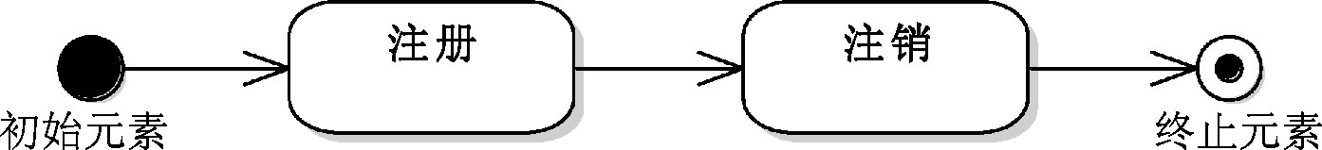
7.2.1 状态图的建模方法
例如，在图书管理系统中，读者对象的状态就可能被简单地定义成注册和注销两种状态（见图7-9）。这两个状态显然是对读者状态的一个划分，即两个状态既不相容，也是对读者状态的一个覆盖。
图7-9 读者状态图

Slide 36
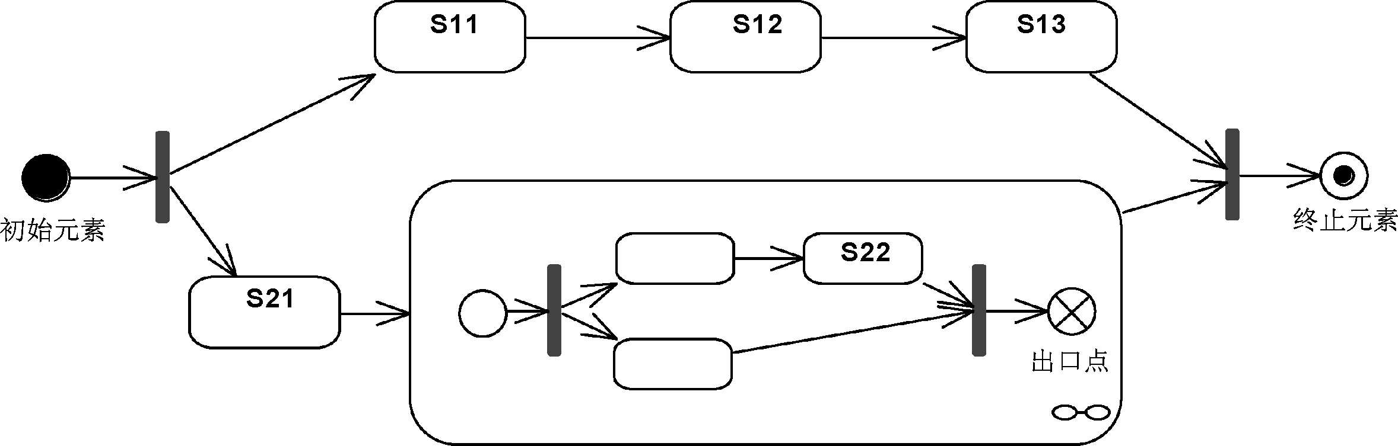
7.2.1 状态图的建模方法
而图7-10给出了的状态图，其状态定义显然就复杂得多。但其状态的定义仍然需要满足上述完整性要求。
图7-10 带有并发控制流的状态图

Slide 37
7.2.1 状态图的建模方法
图中的状态定义虽然有一点复杂，但这些状态之间的完整性要求还是比较清晰的。图中的状态集合{S11,S12,S13}和{S21,S22}都应该是对象状态的一个划分。而S22内部也是一个类似的划分。

Slide 38
7.2.1 状态图的建模方法
4. 定义状态之间的变迁
当对象完成了它在某个状态下的全部动作或发生了某个特定的事件时，对象的状态就要发生必要的变迁，从而使对象的状态发生必要的改变。
对象之间的变迁可分为自动变迁和事件触发的变迁两种，前者可从对象本身在当前状态中的动作的完成情况及所满足的条件进行识别。对于事件触发的变迁则要识别触发变迁的事件及其条件来定义状态的变迁。对于事件变迁，还要定义它们的各项细节，包括事件的名称、来源、参数、守卫条件和相应的动作等。

Slide 39
7.2.1 状态图的建模方法
5. 为状态和迁移设计必要的动作
状态图中，动作可以附加在迁移或状态这两种模型元素上的。建模状态和迁移这两种元素时，需要为它们添加必要的动作。
这带来的问题是如何区别与状态相关联的动作和与迁移相关联的动作这两类动作。
与状态相关联的动作是指对象进入这个状态后要做的动作，这些动作的特点是：无论从哪个状态、由那个事件触发或经过哪个迁移进入的这个状态，都要做的那些动作。

Slide 40
7.2.1 状态图的建模方法
而与迁移相关联的动作则是指进行某个特定的迁移时，要做的动作。从时间上说，这些动作应该是在对象处于正在转换这个时间片段内完成的动作。从空间上说，这些动作往往是与具体的迁移有关的，指向同一个状态的迁移可以有多个，但这些迁移所需要完成的动作却可以是不同的。

Slide 41
7.2.1 状态图的建模方法
6. 状态图的调整
当一个状态图比较复杂时，可以对状态图进行必要的调整，以便使状态图得到一定的简化。调整时可以利用复合状态、子状态、分支、并入、并出和历史状态等建模技术对状态图进行必要的简化。
如使用复合状态和子状态技术，可以将复杂的状态图分解成若干个简单的状态图。使用分支、并处和并入等模型元素，可以表示状态之间的串行子状态和并发子状态的控制关系。使用历史状态可以用简单的方法表示更复杂的状态转换规则。

Slide 42
7.2.1 状态图的建模方法
7. 状态图的审核
状态图审核的目的是确保状态图的有效性和可行性。
包括如下审核。
1）分析状态图的有效性。所谓状态图的有效性是指图中的每一个状态都能够在某些事件触发时能够达到。即状态图中不能够存在无法到达的状态。
2）分析状态图的可行性，以确定状态图中没有死状态（dead state）。死状态是指任何事件的发生都不能触发其实现向外的迁移的状态。

Slide 43
7.2.1 状态图的建模方法
7. 状态图的审核
要保证状态图中的所有事件都要有被触发的机会，同时，所有的迁移条件都能够得到满足，以保证所有的状态迁移都能够得到有效的实现。.

Slide 44
7.2.2 状态图的建模原则
任何一个状态图只能表示系统的某一个侧面，没有哪一个单独的状态图可以描述出系统的全貌。
在软件开发的不同阶段，使用状态图建模的目的和方法也都有较大的不同。
系统分析阶段，所进行的状态图建模的主要目的是获取需求，所讨论的状态以及变迁均局限于问题域。
而在设计阶段，状态图建模要讨论的问题不仅来自于问题域，还与设计域和实现域密切相关，因此这个阶段需要对在分析阶段建立的状态图模型作进一步的细化和确认。

Slide 45
7.2.2 状态图的建模原则
虽然状态图是用于描述对象的动态行为建模的，但并不需要为每种对象都要进行状态建模。
事实上，当一个对象的状态及变迁足够复杂时，才有必要为这种对象进行状态建模。

Slide 46
7.2.2 状态图的建模原则
如前面给出的读者状态图（图7-9）就是这样的简单状态图。其中的读者状态就可能属于比较简单的情况，当项目的所有参与者都可以无歧义地理解和掌握这种对象的状态及其变迁时。就没有必要继续为这样的对象画一张状态图了。
同样在图书管理系统中，图书对象的状态就可能会比较复杂，其细节往往取决于图书馆的图书借阅制度或管理方法（业务逻辑），而且不同的图书馆的管理制度往往又是不尽相同的。所以，为图书对象建模一个状态图就很有必要了。
图7-11给出了一张表示图书状态的状态图。

Slide 47
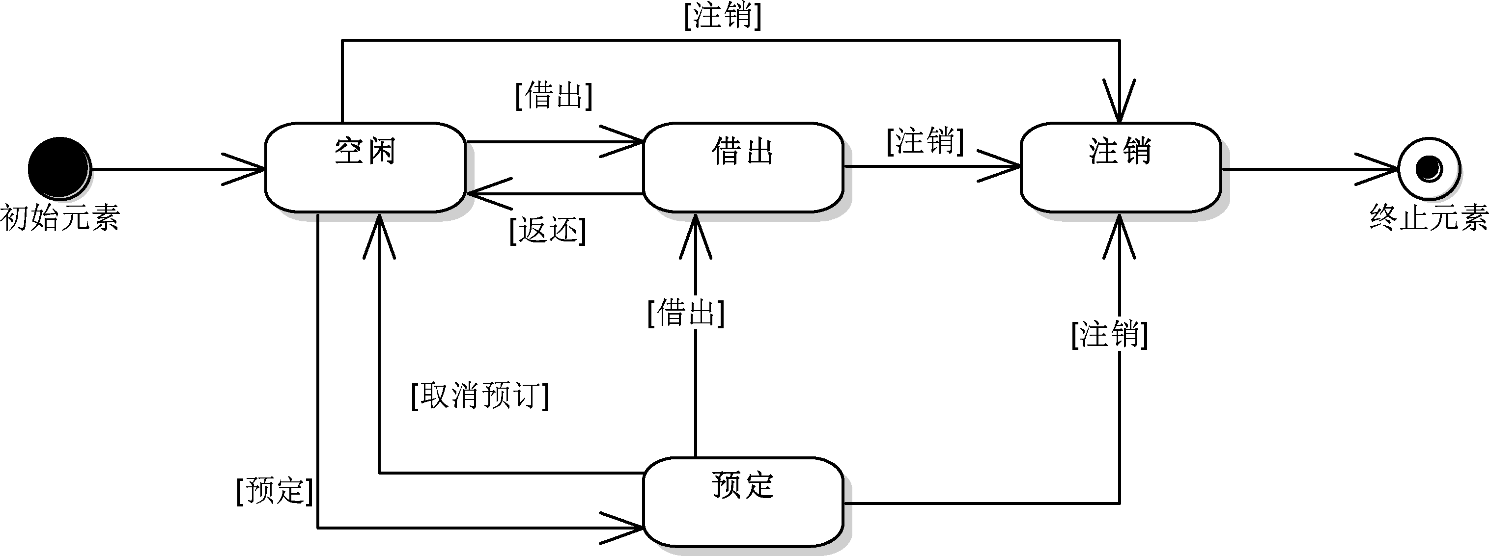
7.2.2 状态图的建模原则
图7-11 图书状态图

Slide 48
7.2.2 状态图的建模原则
状态图建模时，除了满足前面讨论过的建模要求。还应该满足以下要求:
1）任何一个状态图，都应该能够准确地描述相应对象的动态行为，从而可以从某一个侧面描述系统的整体行为。
2）状态图中应该只描述状态图的范围相关的重要信息，而不要包含超出该范围的任何信息。
3）必要时，可为状态图添加必要的附加信息，这将有助于开发人员理解状态图的含义。

Slide 49
7.2.2 状态图的建模原则
状态图建模时应注意如下一些事项：
1）元素命名：状态图建模时，大多数模型元素（如状态、迁移、迁移条件）都需要取一个能够准确表达其目的的名称或文字描述，合适的命名将会给理解和应用模型带来极大的便利，反之，将为后续工作带来各种困惑、麻烦甚至是障碍，会严重影响工作效率。
2）建模顺序：建模时最好先为对象的稳定状态建模，然后再为状态迁移进行建模。这样，有助于建模人员保持一个良好的状态和逻辑清晰的思路。

Slide 50
7.2.2 状态图的建模原则
状态图建模时应注意如下一些事项：
3）分支、并发和同步等模型元素的建模应在状态和迁移建模完成之后进行，当然，也可将分支、并发和同步等元素其作为子状态图在低层的状态图中给出。对于对象流这样的元素，可在状态和迁移模型建立完成之后补充到模型中去。
4）调整好模型元素的位置，避免线段之间的交叉。

Slide 51
7.3 状态图与人机界面
任何系统都必须与其环境进行必要的交互，绝对封闭的系统既不存在也是毫无意义的。事实上，大多数系统通常会与环境（用户、其他系统或设备）进行大量的交互，并通过这些交互完成它所承担的任务。
在面向对象分析与设计方法中，虽然没有定义专门的用于表示人机界面的软件模型。但在面向对象方法中，人机界面仍然被视为一种对象，所以人机界面设计的基本思维和基本方法与其他对象是一样的。

Slide 52
7.3.1 人机交互界面的表示模型
面向对象方法中，人机界面的模型可分为逻辑模型和表示模型两种。
逻辑模型部分可以通过建立类图模型的方式来加以描述，其内容则可以通过建模其动态行为的方式进行分析和设计。

Slide 53
7.3.1 人机交互界面的表示模型
人机交互界面设计通常可以从用例模型出发，根据用例图中用户与用例之间的关联关系设计系统的人机界面。
也可以根据用例描述中定义的动作系列建模人机界面的静态结构和动态行为。其动态行为部分可以通过建立用例（或场景）的动态模型（如活动图、状态图、顺序图和交互图等），分析或设计系统（含用户界面）所应具有的状态和行为，从而设计出每个人机交互界面的内部结构，从而得到系统的人机交互模型。

Slide 54
7.3.1 人机交互界面的表示模型
这些内容中，状态图的建模将为人机界面的设计发挥着极为重要的作用。必要时，还可以根据这些行为模型建立系统的表现模型。
人机交互界面的表现模型可以用工具软件或草图的方式加以描述。很多UML建模工具（如Sparx Systems 公司的Enterprise Architect和微软公司的Visio等）都扩展了人机界面建模功能。

Slide 55
7.3.1 人机交互界面的表示模型
如图7-12给出了一个人机界面表示模型的示意图。
图7-12 人机界面表示模型实例

Slide 56
7.3.2 人机交互界面的基本结构
目前，在基于图形的计算机系统中，人机界面通常是由窗口、视图、菜单、命令按钮、文本框、图形框等多种界面元素构成的，每个界面元素可以承担不同的系统责任，主要起着与用户交换信息的重要作用。
在软件开发工具中，这些界面元素被表示成各种不同形式的可复用构件。应用程序中，可以直接或间接地使用这些构件（当然用户也可以设计和实现自己的界面元素）来构建目标系统的用户界面。

Slide 57
7.3.2 人机交互界面的基本结构
1．常见的界面元素
人机交互界面设计的工作内容通常包括：选择合适的输入输出设备、窗体设计、菜单设计、命令按钮设计以及输入输出控件设计。
对于标准设备，软件开发环境中，通常提供一套标准的类或接口供开发人员使用。因此，设计时一般不考虑标准设备，而主要考虑非标准设备的使用。

Slide 58
7.3.2 人机交互界面的基本结构
1．常见的界面元素
使用非标准设备时，设备厂商会提供相应的设备使用接口，必要时也可能需要自行定义一些设备接口类，并把相应设备的接口程序封装在对应的类中。系统可以通过这些设备接口类来控制和访问相应的设备。当设备需要以主动的方式工作时，设备接口类实例就需要是系统中的主动对象。这时就需要把这个设备接口类定义成主动类，并考虑在类中引入合适的同步机制控制和协调设备与系统之间的协作。

Slide 59
7.3.2 人机交互界面的基本结构
在基于图形的人机交互界面中，界面的基本结构取决于系统的运行环境，基本的人机交互界面元素通常包括窗口、视图、对话框、菜单、图标、卷滚条和命令按钮等。
窗口是人机界面的重要组成元素，系统的人机界面通常是以窗口为单位构件起来的。一个窗口通常对应一种系统用户。窗口通常被定义为屏幕上的一个矩形区域，其内部通常是由一组相关的界面元素聚合而成的对象集合。所有这些界面元素通常具有可视的部分，并以此向用户表现系统的状态和行为。

Slide 60
7.3.2 人机交互界面的基本结构
在面向对象开发环境中，几乎所有的界面元素均被封装成为某种类或对象，它们一般都具有面向对象意义方面的所有特征。所以，所有面向对象的设计原则和方法都可以适用于界面元素的设计。

Slide 61
7.3.2 人机交互界面的基本结构
2．人机界面的设计原则和方法
大多数软件系统中，窗体都是人机界面中最重要的组成元素。窗体承担着与用户交互的重要职责。窗体与参与者之间通常都具有比较直接的对应关系。
任何情况下，一个窗体都只能与一种参与者相对应，当这种参与者与多个用例相关联时，简单的窗体可能仅承担参与者的一个交互活动，复杂的窗体也有可能同时承担了某个用户的多个用例中的用户交互任务。因此窗体的设计依据不仅与用户有关，还要与用户关联的用例有关，甚至还要和这些用例之间的关系有关。人机界面的设计并没有固定的方法可循，基本的设计过程应包括如下几个方面：

Slide 62
7.3.2 人机交互界面的基本结构
1）定义窗体
从用例模型出发，为每个参与者定义一个（或多个）窗口，窗口定义的实质是对用户用例的一次划分，划分到同一组中的用例应具有一定的逻辑依据。
2）定义视图
视图可以认为是窗体的一个组成部分或子窗口。视图的内部也可以看成是一组界面元素构成的集合。设计时，可以根据用例模型，为其中的用例设计一个（或多个）视图，然后再将获得的这些用例视图分配到对应的窗口中去。

Slide 63
7.3.2 人机交互界面的基本结构
3）定义菜单
菜单是一种用于输入用户命令的界面元素。一般可分为系统菜单、应用程序菜单和上下文菜单等多种形式。从其作用域上来看，可分为全局菜单和局部菜单。不同形式的菜单往往有不同的存放位置，在系统中的地位和作用也就有很大的不同。设计菜单时应按照它所承载的命令的层次、地位和作用以及他所使用的上下文来定义菜单的形式和内容。

Slide 64
7.3.2 人机交互界面的基本结构
4）定义命令按钮
与菜单命令一样，命令按钮也是一种用于输入用户命令的界面元素。其分类和设计方法与菜单基本类似。

Slide 65
7.3.2 人机交互界面的基本结构
5）设计界面元素
根据用例模型中的用例描述，或动态模型中的活动图、状态图、顺序图和通信图等模型设计窗口或视图的界面元素。状态图中的动作、事件、消息、信号等内容都是设计人机界面的启发性因素。如图7-13中给出的一个图书借阅管理系统的用例模型。

Slide 66
7.3.2 人机交互界面的基本结构
图7-13 图书借阅管理系统的用例模型

Slide 67
7.3.2 人机交互界面的基本结构
图中定义了16个用例，其中包含了13个与用户直接关联的用例和3个扩充用例。对于后3个扩充用例来说，虽然它们没有直接与参与者关联，但实际上这些用例仍然通过被它们扩充的用例与相关参与者相关联。
因此，这些扩充用例实际上也是参与者相关联的。另外，再考虑参与者之间的继承，与读者关联的三个用例与借阅管理员、图书管理员和读者管理员也是有关联关系的。即图书借阅情况查询、图书信息查询和图书预定这三个用例实际上是与图中的所有参与者都有关联关系的。

Slide 68
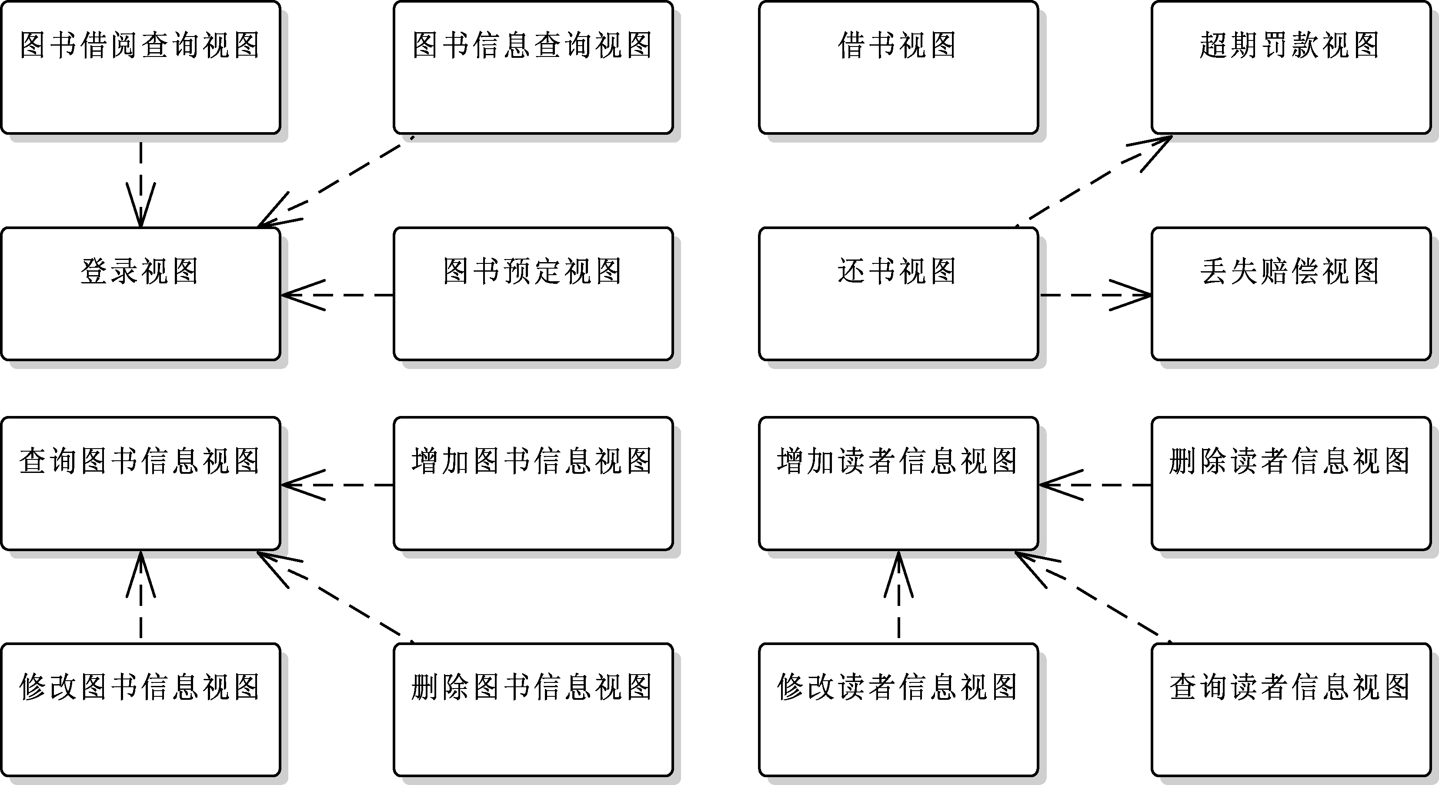
7.3.2 人机交互界面的基本结构
图7-14 从用例模型导出的人机界面视图设计

Slide 69
表7-1 从用例模型导出的人机界面设计
序号 | 人机界面（边界类） | 用例 | 主要参与者
1 | 登录视图 | 登录 | 读者,借阅管理员,图书管理员和读者管理员
2 | 图书信息查询视图 | 图书信息查询 | 读者,借阅管理员,图书管理员和读者管理员
3 | 图书借阅情况查询视图 | 图书借阅情况查询 | 读者,借阅管理员,图书管理员和读者管理员
4 | 图书预定视图 | 图书预定 | 读者,借阅管理员,图书管理员和读者管理员
5 | 借书视图 | 借书 | 借阅管理员
6 | 还书视图 | 还书 | 借阅管理员
7 | 超期罚款视图 | 超期罚款 | 借阅管理员
8 | 丢失赔偿视图 | 丢失赔偿 | 借阅管理员
9 | 增加图书信息视图 | 增加图书信息 | 图书管理员
10 | 删除图书信息视图 | 删除图书信息 | 图书管理员
11 | 修改图书信息视图 | 修改图书信息 | 图书管理员
12 | 查询图书信息视图 | 查询图书信息 | 图书管理员
13 | 增加读者信息视图 | 增加读者信息 | 读者管理员
14 | 删除读者信息视图 | 删除读者信息 | 读者管理员
15 | 修改读者信息视图 | 修改读者信息 | 读者管理员
16 | 查询读者信息视图 | 查询读者信息 | 读者管理员

Slide 70
7.3.2 人机交互界面的基本结构
设计用户人机界面时通常需要注意如下的一些问题。
1）使用具有明确含义且易于理解的标题或短语；
2）按逻辑对可视的界面元素进行适当的分组或排序；
3）对文本输入提供简单的编辑功能；为输入框设置明确的可选或必选标记；为输入框提供必要的解释信息。
4）对输入数据中可能出现的语法、文法错误提供必要的检查，防止错误数据的输入。
5）对多个数据项的输入提供逻辑检查，保证这些数据项之间应有的逻辑关系的正确性。
6）对输入数据的有效性提供必要的检查，如有效的取值范围、位数等。防止无效数据被输入到系统中。

Slide 71
7.3.2 人机交互界面的基本结构
所有输入数据过程中，出现错误时都要及时提供必要的出错信息，并阻止进一步的错误操作，以避免因错误数据的输入引起系统状态的不一致。
对于输出设计来说，除了选择合适设备之外，还需要确定输出设计的内容和形式
从内容上来看，输出设计可以分为提示信息、计算或处理结果和与用户交互过程中提供给用户的必要反馈。输出的表示形式往往可以是多样化的，不同类型的输出可采用不同的输出形式。基本的输出形式通常包括：文字、图形、图像、声音和动画等。

Slide 72
7.3.2 人机交互界面的基本结构
提示信息通常用于提示用户在系统当前状态下可以进行的操作等。这种提示信息通常会随系统当前状态的改变而随时发生变化。因此，这种信息的组织和输出时机是一个往往比较复杂的问题。
对于某些比较重要的操作来说，通常需要在操作结束后显示其执行结果，而有些操作还要考虑是否需要用户对操作结果的确认，以强化用户对系统操作结果的明确认知。例如，银行系统中，修改储户重要信息时的数据保存操作，访问远程账户信息等。
对于某些需要的较长处理时间的操作，可能还需要采用线程技术实现这个操作的并行处理，同时提供必要切实时的过程（进度）反馈。这样的反馈信息通常具有动态性，可能需要使用一个含有进度条的对话框或视图来动态地显示过程反馈信息。

Slide 73
7.3.2 人机交互界面的基本结构
3．人机交互界面的面向对象表示
面向对象系统中，人机交互界面及其构成元素也都可以使用对象的概念加以描述。
在目前的基于图形的计算机系统中，软件系统的人机界面通常是由若干个具有某种层次结构的窗口组成。
窗口通常一个由多个界面元素组成的一个交互界面。其中，每个界面元素都具有一定的交互能力，用于与用户进行交互。有时窗口还可以被划分成若干个被称为视图的子窗口，每个子窗口或视图又分别承担了不同的交互任务或系统职责。

Slide 74
7.3.2 人机交互界面的基本结构
人机界面元素是人机交互界面中最基本的构成元素，这些元素承担着直接与用户交互的任务。系统可以通过这些界面元素，与用户进行直接交互。人机界面设计的好坏，直接影响系统的可用性。用户与界面元素交互时，如果用户操作改变了界面元素的状态，界面元素就会激活一个事件以便通知系统其状态发生了改变，系统在响应这个事件时的再给出对这个事件进行必要的处理，以便使系统对用户操作做出必要的相应。
设计人机交互界面时，可以直接把窗口建模成一个类或某个现有的窗口类的派生类。而对于窗口内的界面元素来说，一般在现有的软件包里面选择合适的界面元素类，也可以建模为现有界面元素类的派生类，必要时也可也自己设计专门的界面元素类。并且把这些界面元素类与窗口类之间的关系建模成一种聚合关系。

Slide 75
7.3.2 人机交互界面的基本结构
人机界面设计时，所涉及的主要步骤和方法如下：
1）选择界面支持系统（窗口系统、图形用户界面、可视化编程环境）
2）设计报表及报告.对要生成的报表和报告格式等进行设计。每一种报表或报告应对应于一个类。
3）设计诸如安全/登录、设置和业务功能之类的窗口。并为每一种窗口对应于一个类。
4）为每个窗口设计窗口中所需要的界面元素，如菜单、工作区和对话框等，并为每个界面元素选择或设计合适的界面元素类。并建立窗口类和界面元素类之间的聚合关系。

Slide 76
7.3.2 人机交互界面的基本结构
5）发现窗口类间的共性以及部件类间的共性，定义较一般的窗口类和部件类，分别定义窗口类以及部件类间的泛化关系。
6）用类的属性表示窗口或部件的静态特征，如尺寸、位置、颜色和选项等。
7）用操作表示窗口或部件的动态特征，如选中、移动和滚屏等。有的操作要涉及问题域中的类。
8）发现界面类之间的联系，建立关联。必要时，进一步地绘制用户与系统会话的顺序图。

Slide 77
7.3.3 从用例描述到人机界面
从用例模型导出系统的人机界面模型之后，下一步就应该考虑对每个界面的构成细节进行建模。建模时，可以从分析用例的事件流描述开始。分离出动作序列中人与系统之间的交互动作，并以这些交互动作为基础设计人机界面所需要的界面元素。
例如 图7-15中给出的借书用例中，带有下划线的部分就表示了用例中的交互动作。这些动作其实就已经隐含了交互界面的重要信息，分析这些信息将有助于设计出人机交互界面的概念结构，进而再细化和实现这个概念结构，从而得到最终的人机界面设计。

Slide 78
7.3.3 从用例描述到人机界面
目前的软件开发方法中，人机交互界面元素通常是由软件开发环境负责提供的。
例如MyEclipse以及Microsoft Visual Studio等开发环境都以各自的方式都提供了大量的类以及可视化的开发环境来支持人机界面的设计。只在某些特殊的应用领域才需要开发人员去独立设计有特殊需求的人机界面。尽管如此，实际的分析和设计过程仍然需要按照面向对象的思维去分析软件的人机界面。
所以，分析时可以只关注界面元素的功能，设计和实现时才考虑具体的界面元素，当然有时也需要独立设计和实现这些模型元素。这是，这些模型中的交互动作就可以作为人机界面的设计基础。

Slide 79
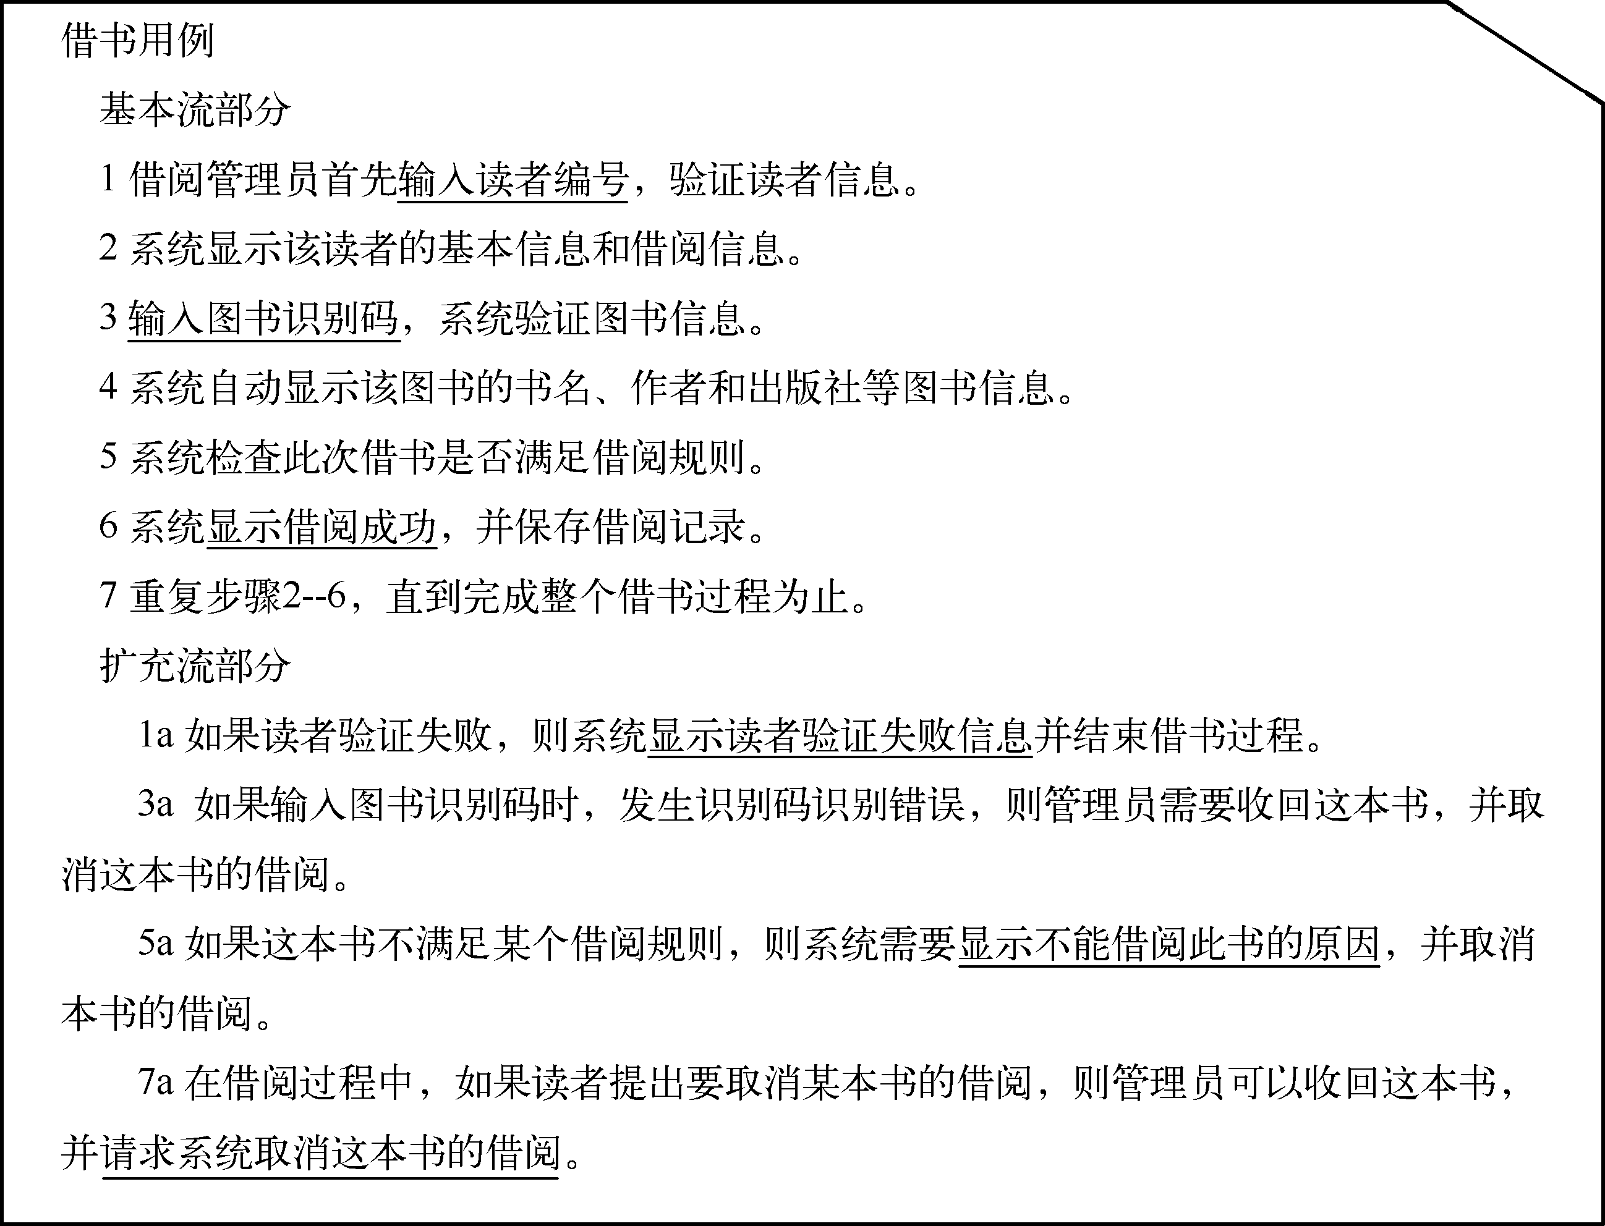
7.3.3 从用例描述到人机界面
图7-15 借书用例中的交互动作

Slide 80
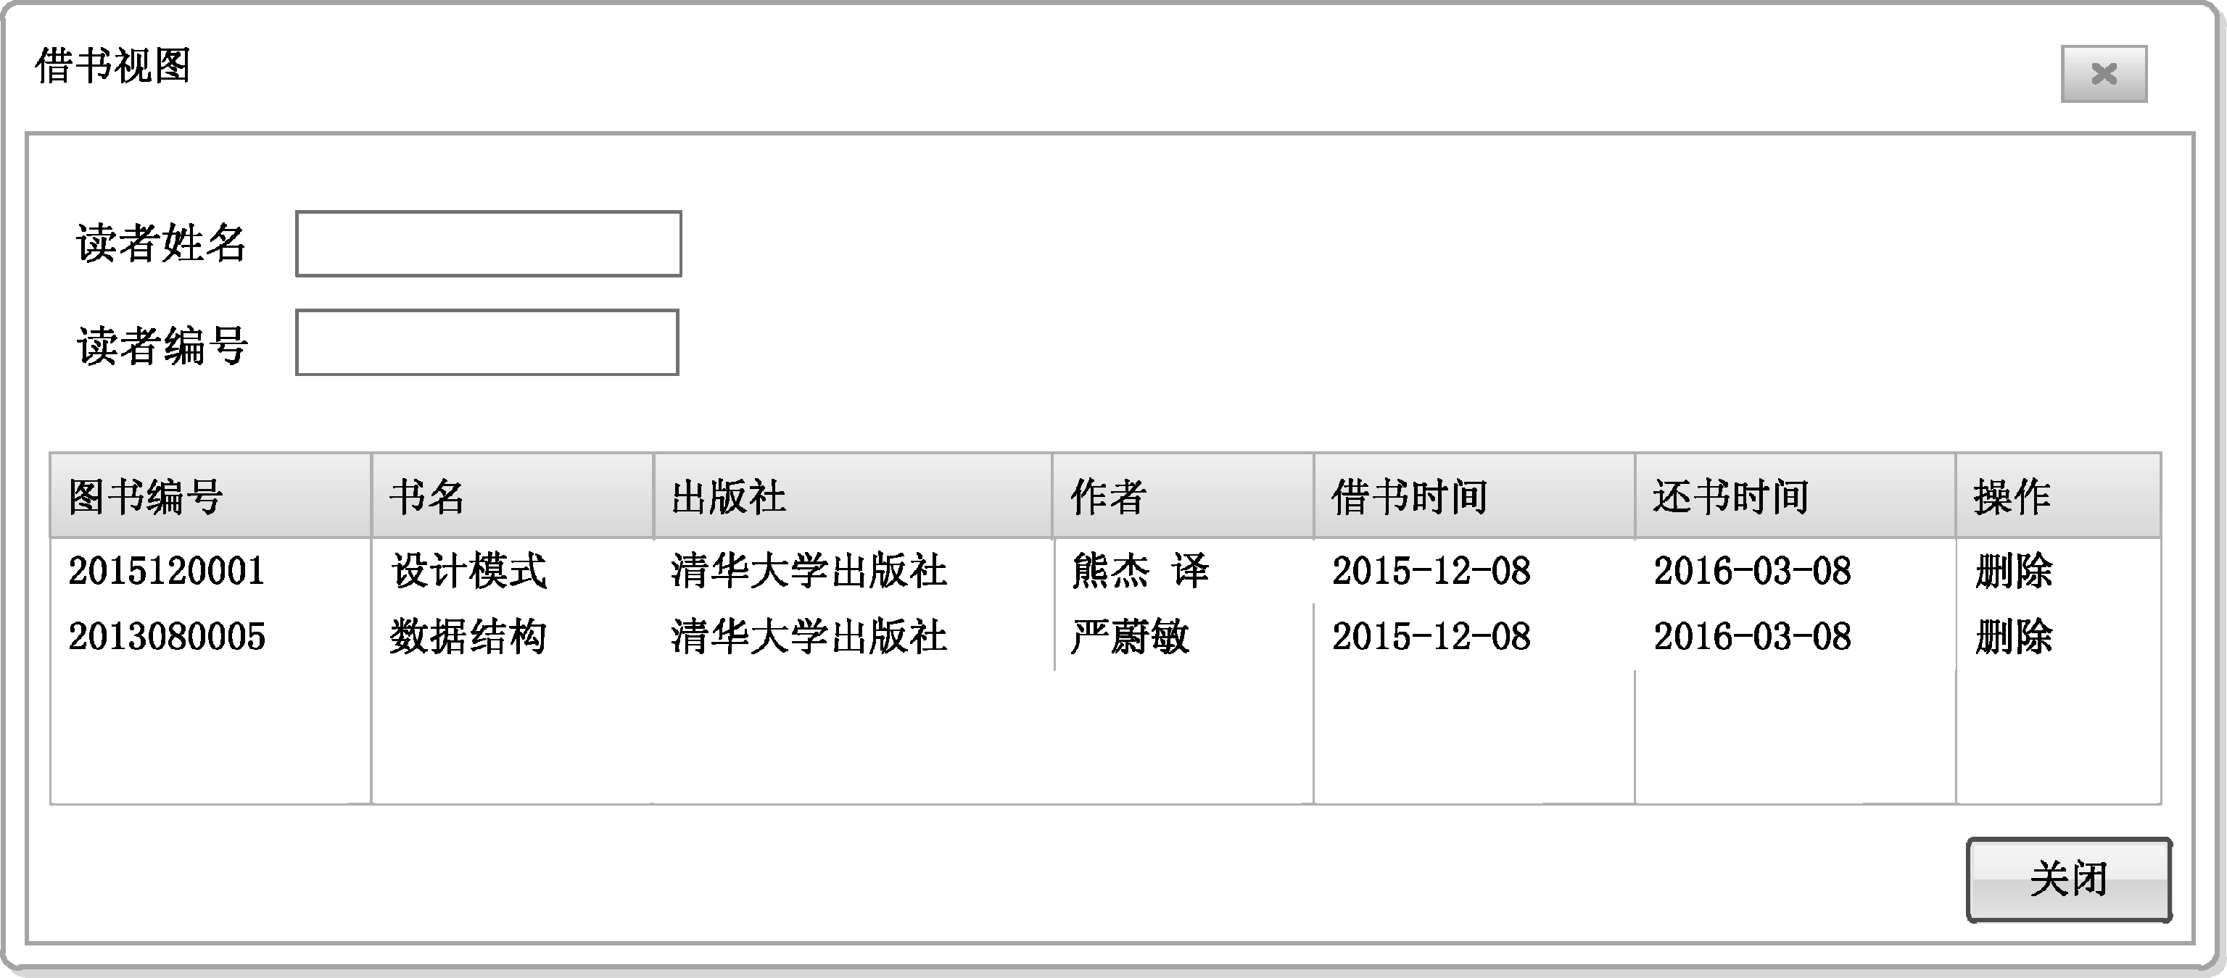
7.3.3 从用例描述到人机界面
图7-16 借书用例的人机界面设计，图中包含的界面元素主要用于实现用例中包含的交互动作。
图7-16 借书用例交互界面的设计

Slide 81
7.3.3 从用例描述到人机界面
从顺序图和活动图到人机交互界面的设计方法与之类似，将这些图看成是对用例的一种描述，就不难理解在界面设计时如何使用这些模型了。
事实上，在基于用例的软件开发过程中，建模的顺序图、通信图等模型本身也都应该是对用例或用例场景的一种描述。

Slide 82
7.3.4 从状态图到人机交互界面
首先图7-17给出的一个状态图的例子，该状态图描述了一个超市收银系统用户界面的状态图。分析图中的状态、事件和动作，就可以绘制出这个对象的用户界面的表现模型。
我们可以简单地绘制出一个收银系统用户界面的界面表示模型，图7-18给出了一个这样的界面表示模型。
比较这两个图形，可以看出图7-18中的用户界面表示模型在结构基本能够对状态图提供比较充分的支持，这可以通过观察界面表示模型中是否包含了能够触发状态图的状态迁移的界面元素来检查这一情形。进一步考虑，这个界面表示模型并没有描述状态模型中包含的动作，这些动作只能用于表示这些人机界面对象的其他模型中了，例如类图、顺序图和通信图等模型。

Slide 83
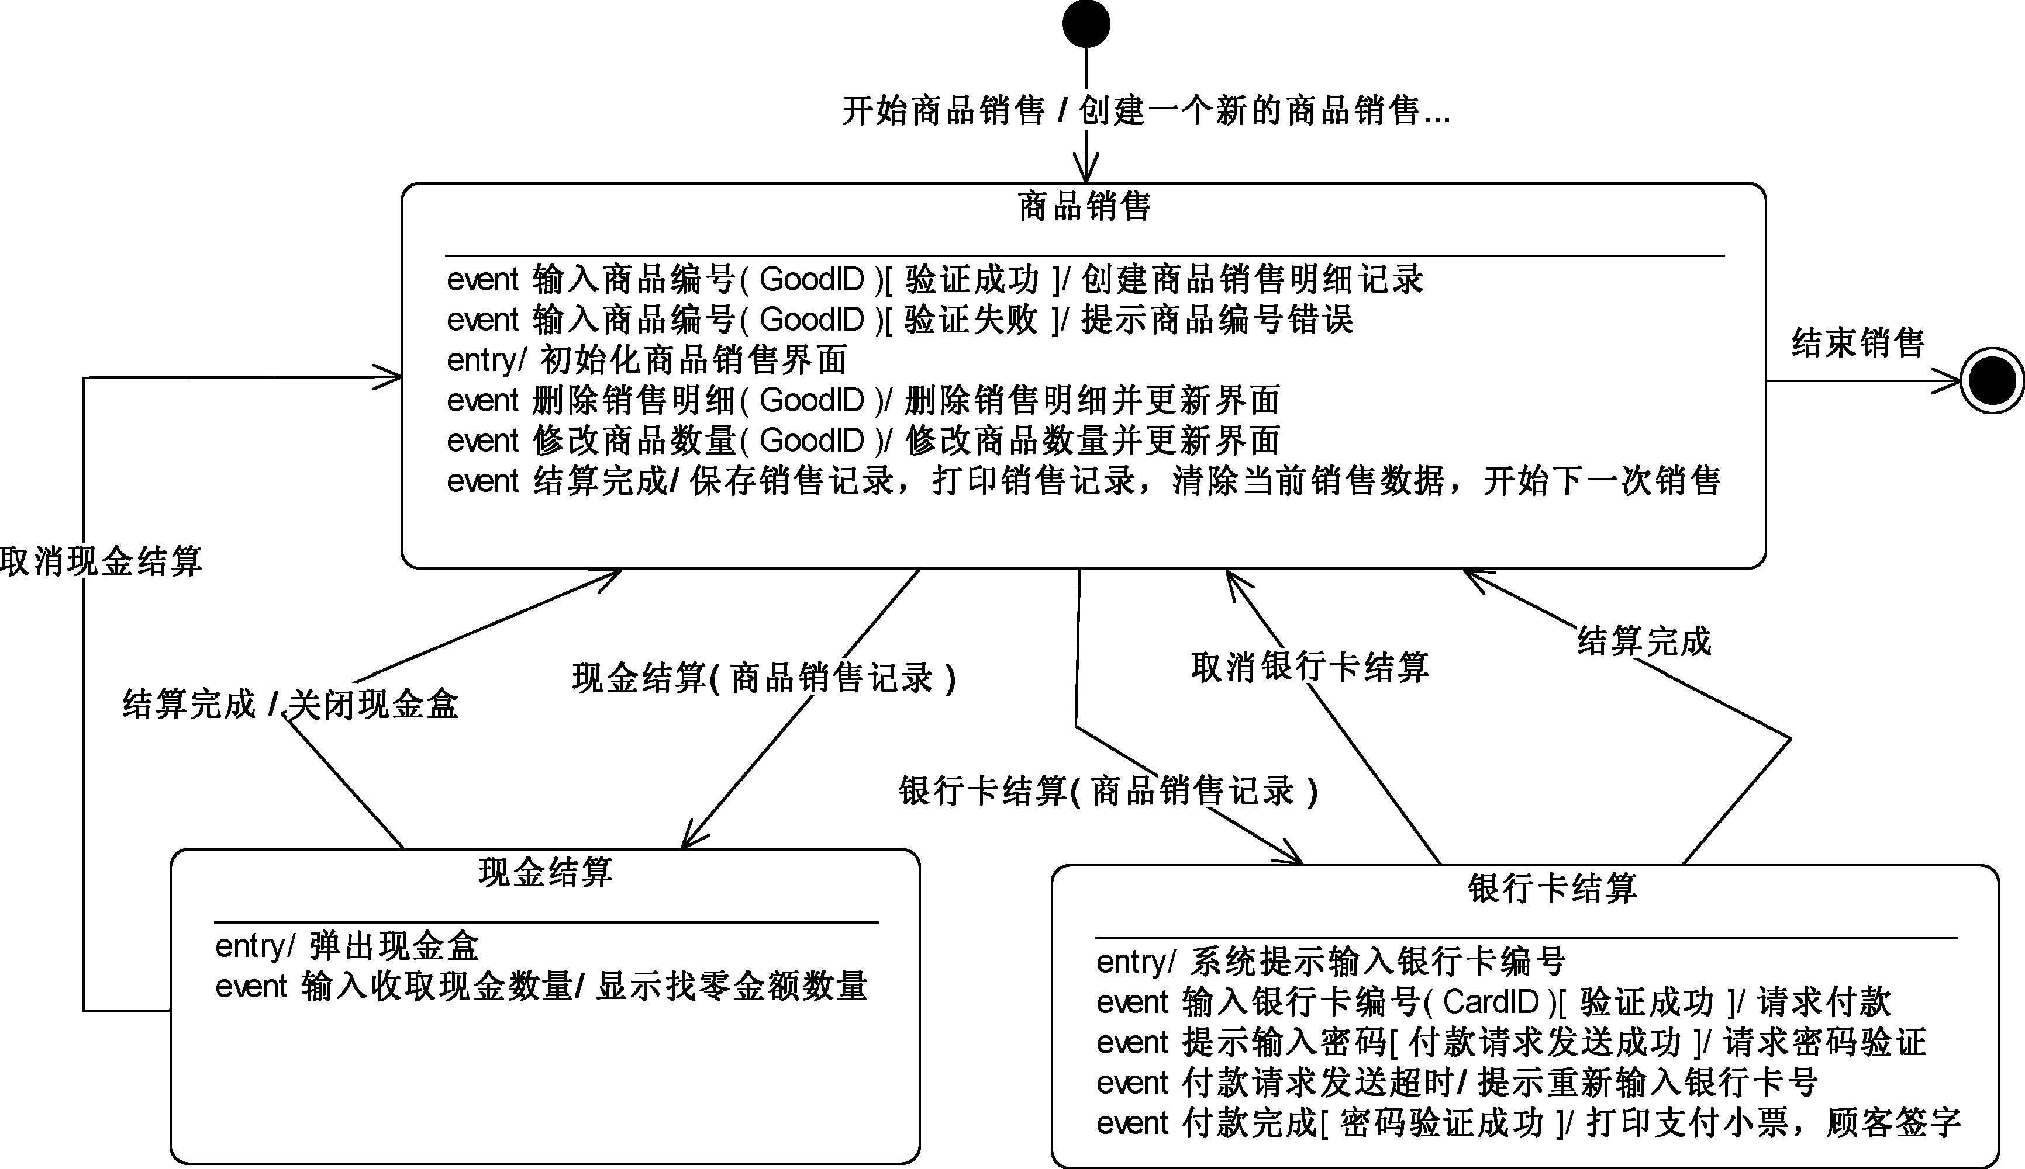
7.3.4 从状态图到人机交互界面
图7-17 超市收银系统用户界面对象的状态模型

Slide 84
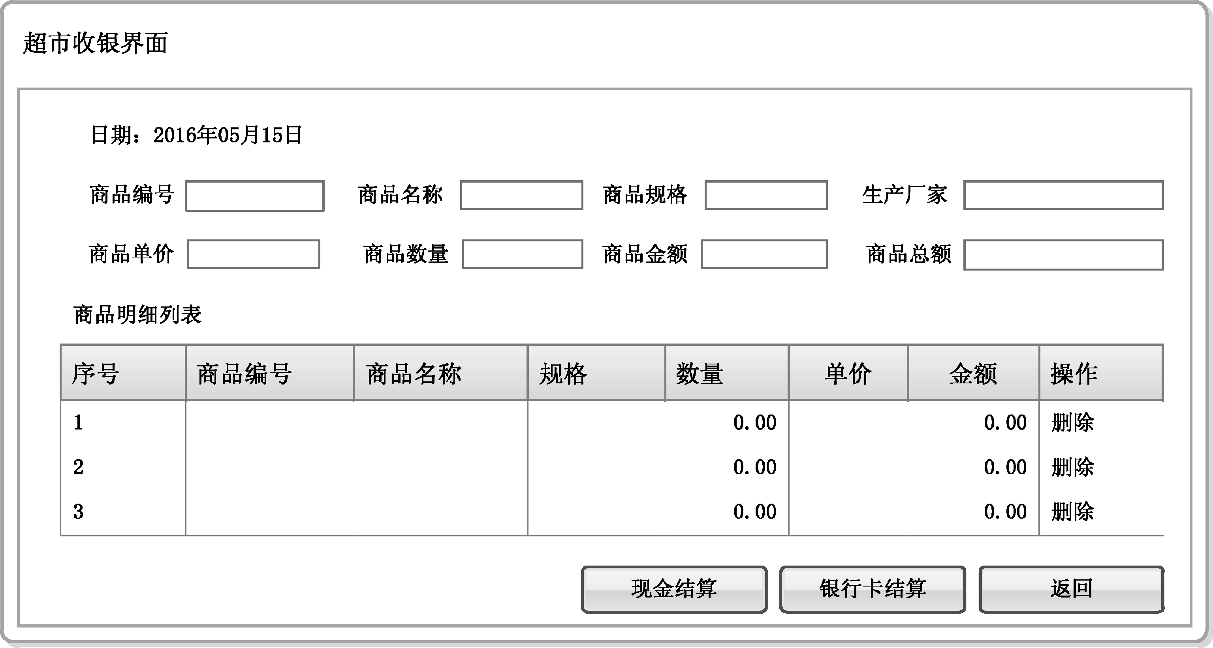
7.3.4 从状态图到人机交互界面
图7-18 超市收银系统用户界面

Slide 85
7.3.4 从状态图到人机交互界面
对人机界面对象的状态图建模实质就是一个对人机界面对象进行建模的过程。在这样的建模过程中，不仅建模了人机界面对象的结构，也建模了人机界面对象的行为。
使用状态图建模人机界面标识模型的基本方法如下：
首先，根据界面对象状态的语义，定义人机界面对象的状态表示。这个状态表示用能够清晰地表示对象的当前状态。
其次，根据确定人机界面的外部事件，如源自于参与者的外部事件添加界面元素，这些界面元素可以是菜单项、命令按钮、快捷键等可以激活外部事件的对象，并将它们作为人机界面的组成部分。

Slide 86
7.3.4 从状态图到人机交互界面
然后，将这些事件映射成人机界面对象的事件函数（或方法），再在这些事件函数中添加必要的动作。
当然，上述过程的实现是一个十分复杂的过程，其复杂性不仅体现在方法上，也体现在系统的开发和运行环境上。
需要说明的是，人机界面表示模型似乎不属于面向对象方法的范畴，讨论这一问题的意义在于人机界面表示模型所具有的特殊意义，其意义在于人机界面表示模型更适合于在软件开发过程中与用户以及人机界面设计师等项目参与者之间的交流。
而且，这种人机界面表示模型也可以作为设计人员设计人机界面对象的结构和行为的基础。

Slide 87
7.4 活动图及其构成元素
活动图（activity diagram）是一种由动作和动作之间的迁移为主要元素组成的一种图，主要用于描述某项活动的动作序列。
活动图可用于描述各种活动的工作流，具有十分广泛的应用领域。在面向对象分析领域，活动图可以用于描述系统用例的工作流程，当然也可以描述某项活动的参与对象以及这些参与对象之间的协作。
活动图可以看成是一种特殊的状态图，其状态大多处于活动状态，且大多数变迁都是由变迁的源状态中的某项活动的完成所触发的。
活动图的构成元素主要包括：活动（Activity）、动作（Action）、控制流（Control flow）、对象流（Object flow）、对象（object）、决策点（Decision）、并出（Fork in）和并入（Fork out）等元素。

Slide 88
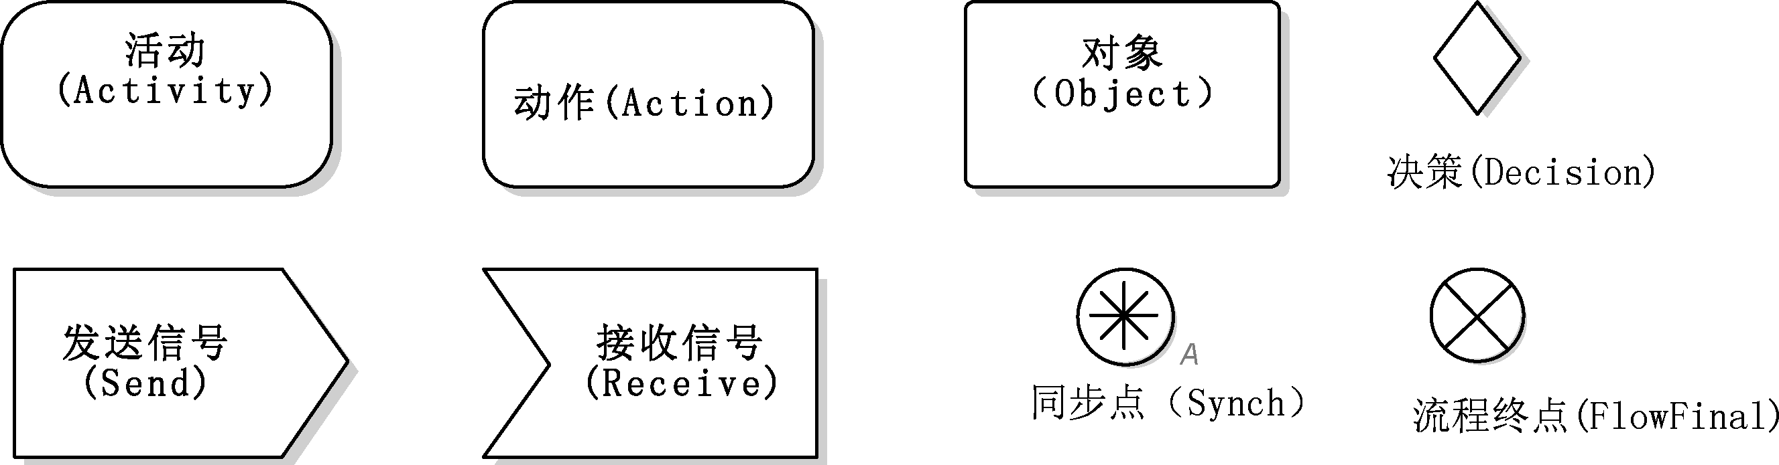
7.4 活动图及其构成元素
图7-19 活动图的主要构成元素

Slide 89
7.4.1 活动（Activity）
活动图中的活动表示系统的某项任务的执行，活动图定义了两种表示活动的结点，一个是活动结点（Activity），另一个是动作结点（Action），其中，动作结点表示原子的动作，是不可以再进一步分解的。而活动结点则与之相反，活动结点还可以进一步分解为若干个活动或动作，活动结点一般用于表示系统的某个复杂的动作或活动。
建模时，可根据需要选择这两种结点对系统进行建模，如果不需要对系统的某项动作做进一步的细节建模分析，则可以将这个动作建模为动作结点。反之，如果对某个系统动作的细节还有进一步的建模需求时就需要把这个系统动作建模为活动结点，之后在下一步的建模活动中为这个活动建模其动作方面的细节。

Slide 90
7.4.2 控制流（Control flow）
活动图中的控制流（Control flow）表示活动或动作之间的迁移，其含义是上一个活动或动作结束，下一个活动或动作的开始。迁移可能与某个对象所处的某种状态有对应关系。
与控制流相关的内容可以有触发事件（Event）、守卫条件（Guard condition）和相关动作等，和迁移相关的触发事件、守卫条件和相关动作可以组成迁移的迁移表达式。

Slide 91
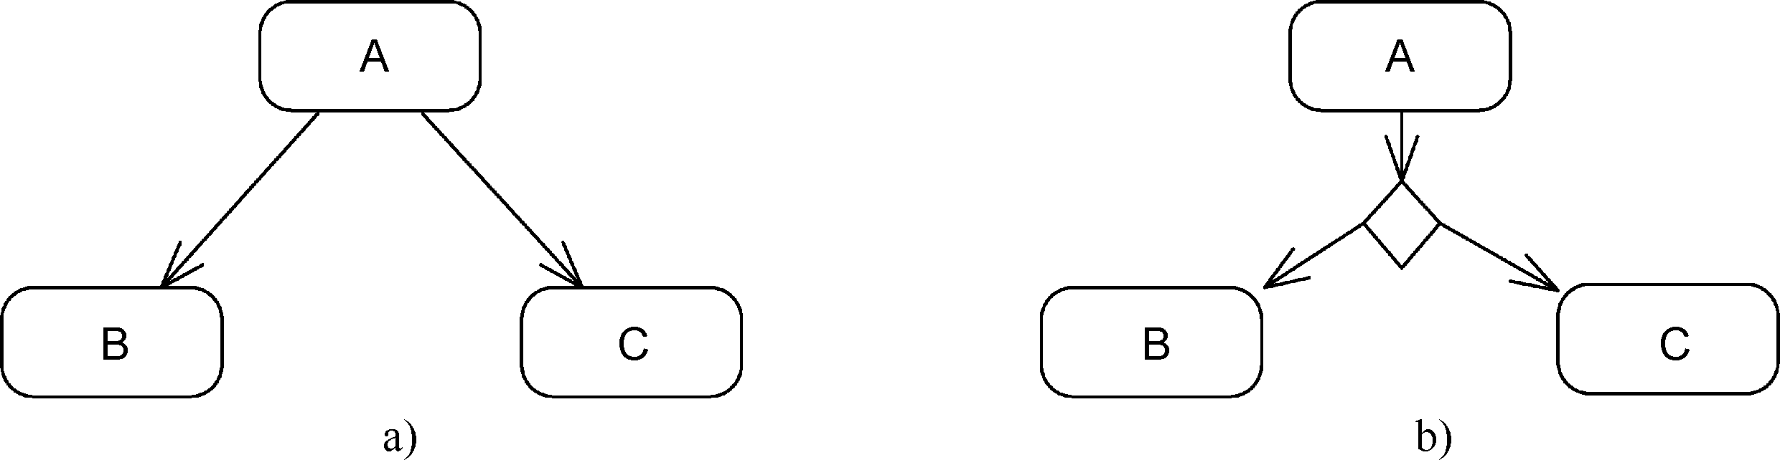
7.4.3 决策（Decision）
活动图中的决策（Decision）和守卫条件（Guard condition）主要表示活动图中活动之间有条件的转移，建模时可在活动图中加入决策或守卫条件表示活动的有条件执行。
图7-19给出了一个分别使用了决策（Decision）和守卫条件（Guard condition）的例子。可以看出，两个图表达的语义是完全相同的。
图7-20 使用守卫条件和决策点的活动图
a) With Guard b) With Decision

Slide 92
7.4.4 泳道（Swim line）
UML中，泳道被定义为活动图的一个区域，每个泳道需要有一个名字，表示它所代表的职责。一个泳道可能由一个类（对象）来实现，也可能由多个类（对象）来实现。
活动图通常表示的是系统需要完成的某项活动，或者说在履行某项系统责任。
系统中的大多数活动通常需要由多个对象共同参与和合作才能完成。这时，建模活动图就不仅要弄清楚系统完成某项任务需要执行的那些动作和活动，更重要的是，还要为这些动作或活动找到合适的责任者。

Slide 93
7.4.4 泳道（Swim line）
泳道就发挥了这样的作用。在活动图中引进泳道，可以对活动图中的所有活动或动作进行一个划分，这时每一个泳道就代表了一种系统责任，而找到的一种系统责任的实质就是找到了一个系统角色。
大多数情况下，这个系统角色就可能是目标系统中的某个或某些对象。

Slide 94
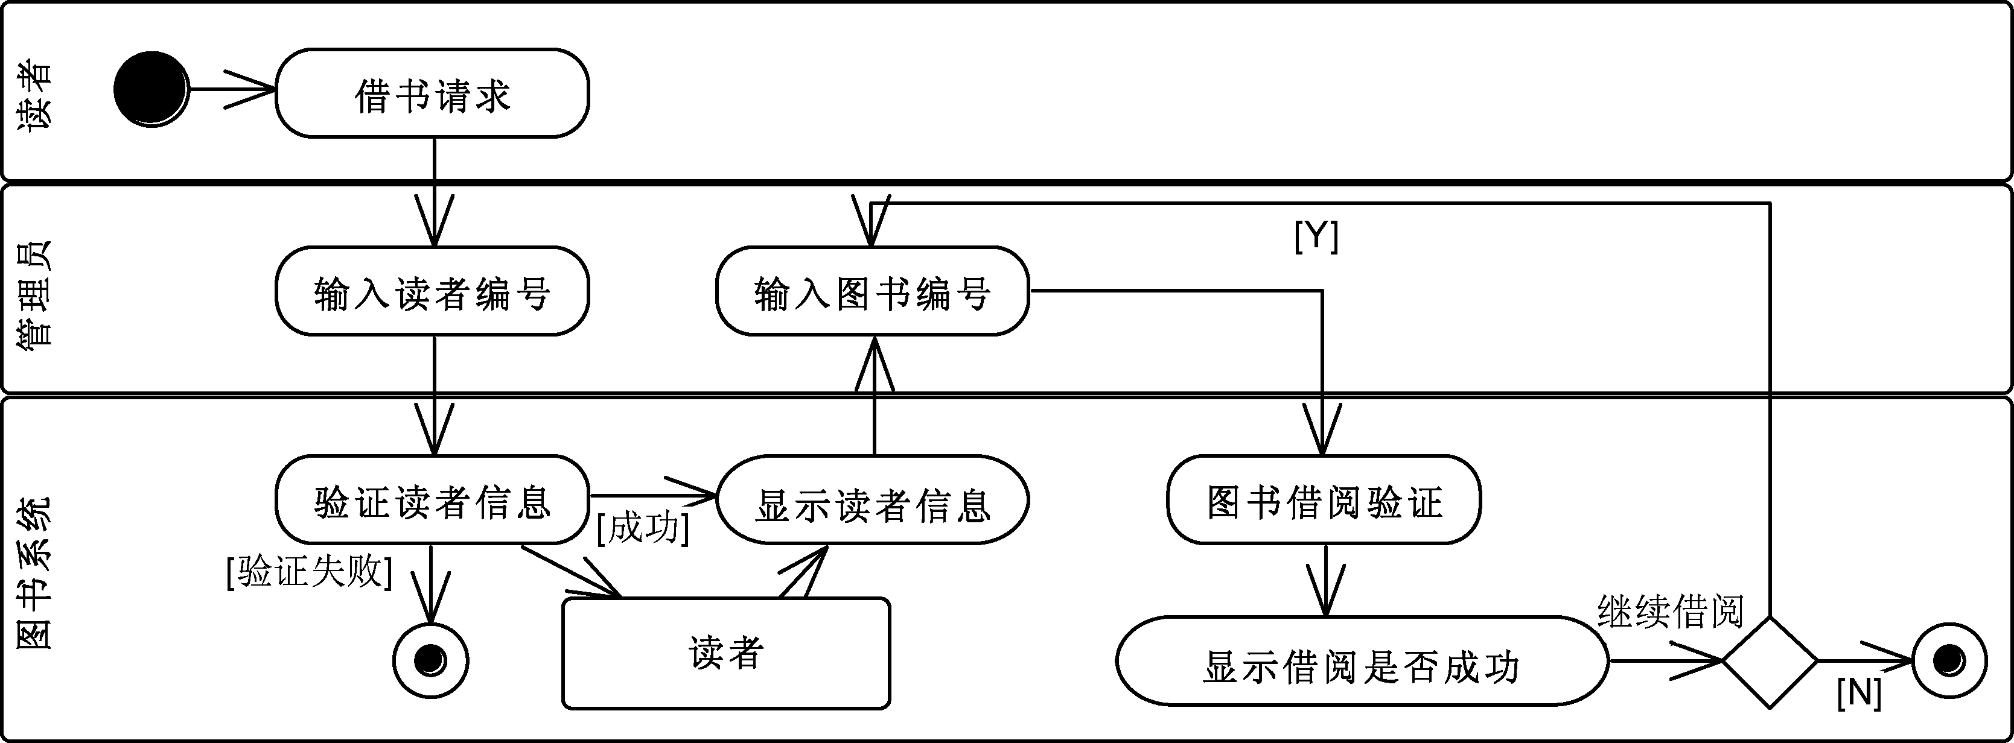
7.4.4 泳道（Swim line）
图7-21给出了一个带有多个泳道的活动图的例子。图中包含了读者、管理员和图书系统三个泳道，分别表示了参与借书活动的三个参与者。
图7-21 带有泳道的活动图

Slide 95
7.4.5 并入(fork in)和并出(fork out)
活动图使用并入（fork in）和并出（fork out）表示活动中可并发的控制流。并出表示一个并发活动的起点，并入表示一个或一组并发活动的终点。
在活动图中使用这两个元素，可以明确地为并发活动标注关键的控制点，从而为后续的设计提供良好的设计基础。

Slide 96
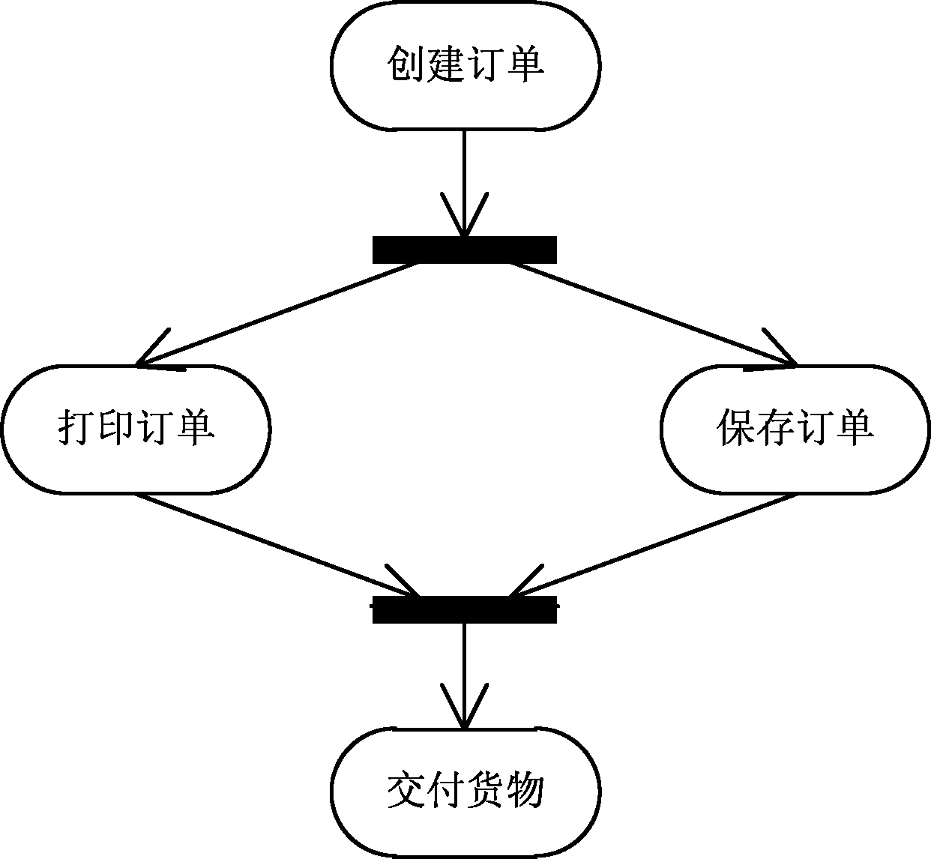
7.4.5 并入(fork in)和并出(fork out)
图7-22给出了一个描述了并发活动的例子。图中的打印订单和保存订单就是两个可并发的活动，并入和并出这两个符号就分别表示了并发活动的开始点和结束点。
图中并出表示并发活动的开始，并入表示并发活动的结束。
图7-22 描述并发活动的活动图

Slide 97
7.4.6 信号（Signal）
信号（signal）是一种在对象之间以异步方式传递的某种请求的实例的规约，信号的具体内容由发送对象决定，接收者负责处理接收到的请求。
随信号发送的请求数据被表示为信号的属性，信号的每个属性可以是简单类型得数据，也可以是系统中任意类型的对象。信号的定义通常独立于处理信号发生的分类器。一般情况下，信号可以出现在类图或包图中。
对于信号的就接收者来说，信号仅仅是以异步方式触发了接受者的一个反应，但不需要对此做出回应。当然，信号的发送者也不会等待回复接受者的回复。接收者可以指定其实例能够接收到哪些信号以及接受这些信号时的行为。

Slide 98
7.4.6 信号（Signal）
活动图中，定义了发送（Send）和接收（Receive）这两个与信号相关的模型元素。
发送（Send）表示对象将某个信号发送给另一个对象的动作，它可能会改变接收者的状态或出发接收者开始进行某项活动。信号发出后，请求者会立即继续其后续动作，接收者的任何回复都将被忽略并且不传递给请求者。
接收（Receive）表示接收者在接收到某个信号时需要完成的动作。接收（Receive）也可以看成是一个声明，说明一个类需要对接收到的信号做出的反应，需要接收的信号和接收到信号的预期行为。信号处理的细节是由接收者本身关联的行为指定的。

Slide 99
7.4.6 信号（Signal）
信号（Send）和接收（Receive）的图形符号表示可见图7-19所示。图7-23给出了一个带有接收动作的活动图。图中包含了一个接收动作（Order Cancel Request），其含义是接收“取消订单请求”信号，这个信号的有效区域是图中名为“Interruptible Activity Region”的虚线框。

Slide 100
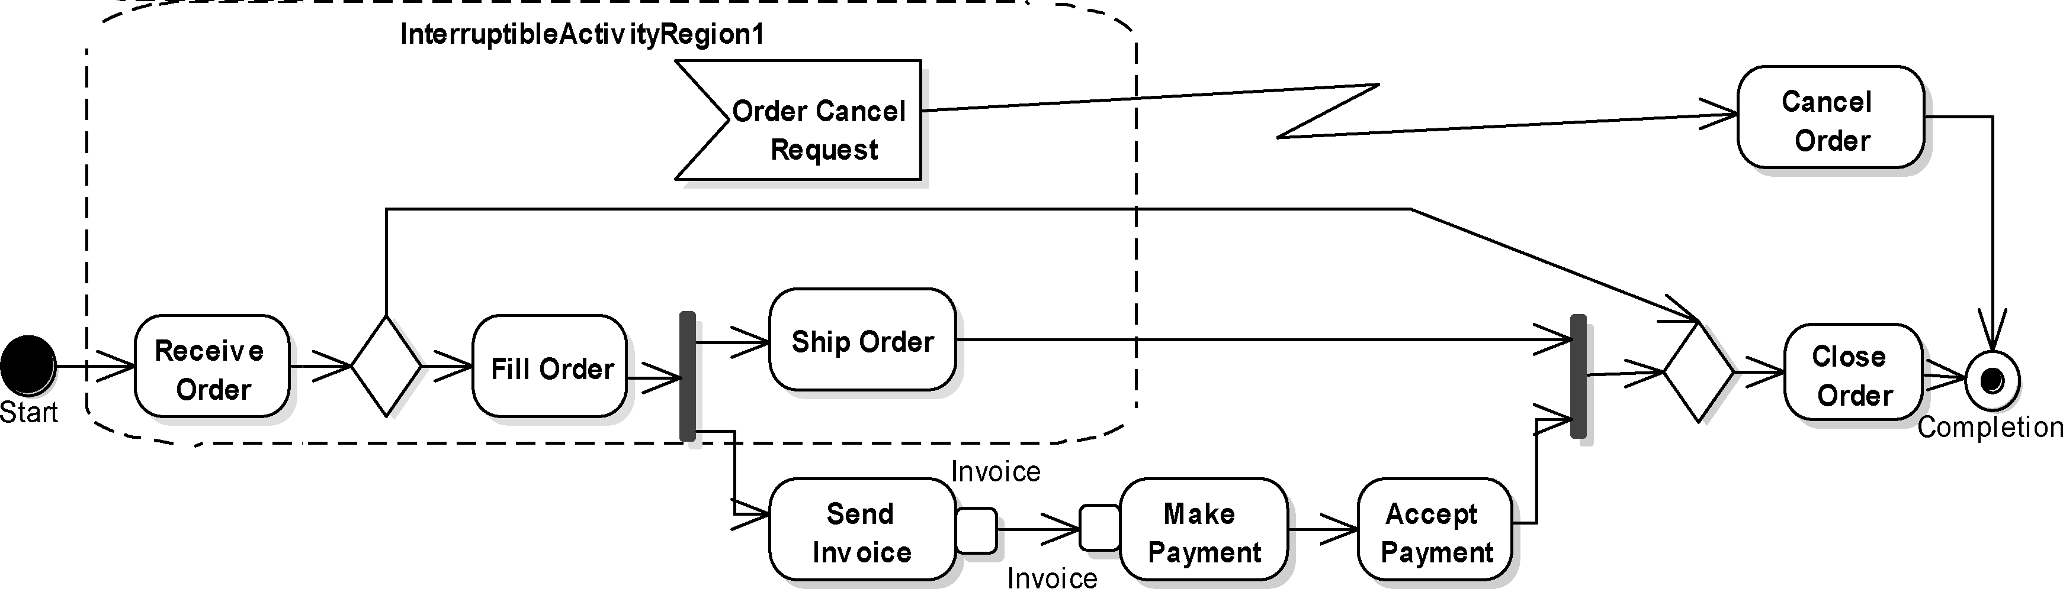
7.4.6 信号（Signal）
图7-23 带有接收信号的活动图

Slide 101
7.4.7 对象（Object）和对象流（Object flow）
活动图也可以使用对象（Object）和对象流（Object flow）。
在活动图中引进对象和对象流可以显式地描述活动与对象之间的关系。活动图中，活动或动作与这些对象之间的关系（对象流）不外乎可以归结为创建、更新、读取和撤销等四种操作。
活动与对象之间的关系：
（1）创建
即一个活动完成的结果是创建了一个特定的对象，这个对象可以为后续动作或活动提供某种服务。
（2）更新
指一个活动在执行时访问了某个对象提供的服务，并且这次访问有可能修改了这个对象的状态。

Slide 102
7.4.7 对象（Object）和对象流（Object flow）
（3）读取
指一个活动在执行时，以只读的方式访问了某个相关对象，使用了该对象提供的服务，但不修改该对象的状态。
（4）撤销
只一个活动在执行时，销毁了某个对象。
这四种关系的划分更明确地指明了活动与对象之间的关系，为后续或正在进行的设计活动提供了更详细的细节描述。

Slide 103
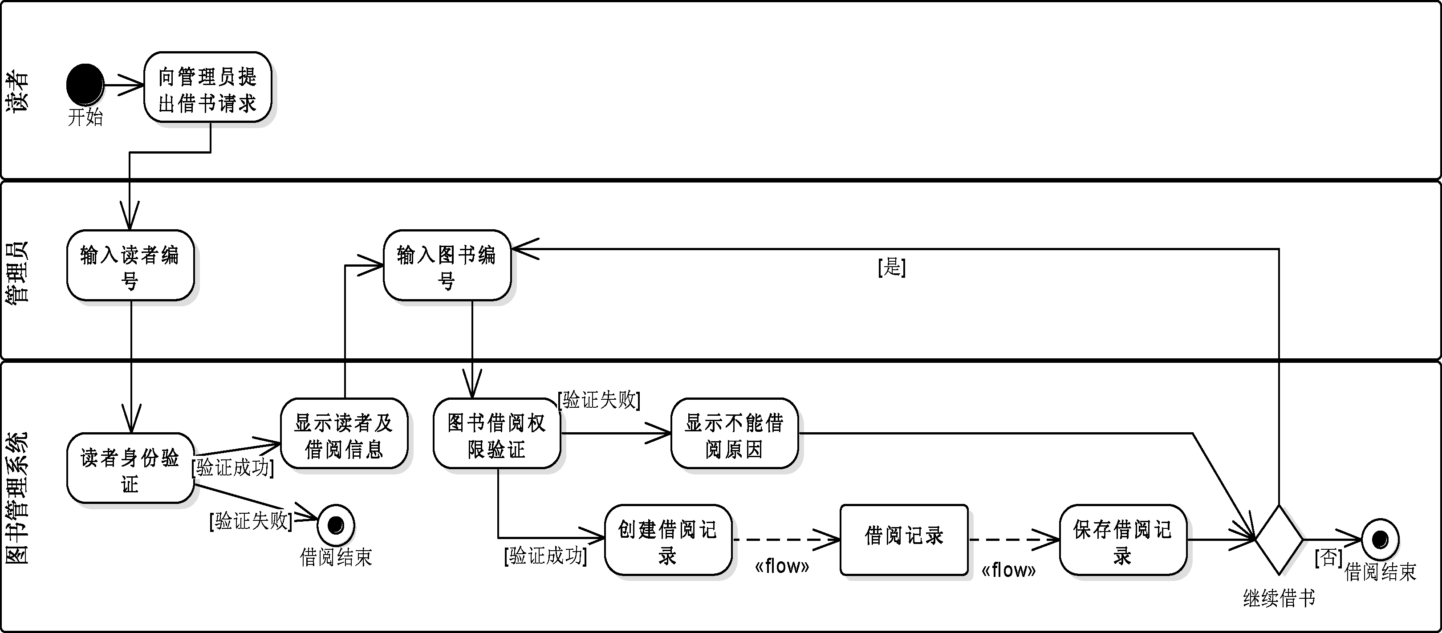
7.4.7 对象（Object）和对象流（Object flow）
图7-24给出了一个使用了对象和对象流的活动图。其中的“借阅记录”是一个对象，指向和离开这个对象的两条虚线就是一个对象流，同时，它们也表示了一个从“创建借阅记录”到“保存借阅记录”的控制流。
图7-24 使用对象和对象流的活动图

Slide 104
7.4.7 对象（Object）和对象流（Object flow）
对象流可以看作是一种特殊的控制流。与控制流一样，对象流也可用于表示两个活动之间的关系。使用对象流的两个活动之间就不需要再添加额外的控制流了。

Slide 105
7.5 活动图的用途及建模方法
与其他各种类型的UML图一样，活动图也有比较广泛的应用。事实上，软件开发的任何一个阶段都可以使用活动图。如何使用要看建模的具体目的。

Slide 106
7.5.1 活动图的主要用途
活动图的应用范围十分广泛，从系统的业务流程、到用例的场景描述，甚至是对象操作的算法均可以使用活动图描述。活动图还可以应用到软件之外的领域方面的过程建模。
1. 描述用例
由于活动图所处的抽象层次较高，因此活动图最主要的用途就是描述例或用例的场景。虽然可以用多种方式描述用例，但使用活动图可以把用例描述得更加直观。
进一步地说，当使用带有泳道的活动图建模用例或场景时，还可以更直观地帮助建模人员划分系统责任，或者说找到实现用例所需要的各种角色。

Slide 107
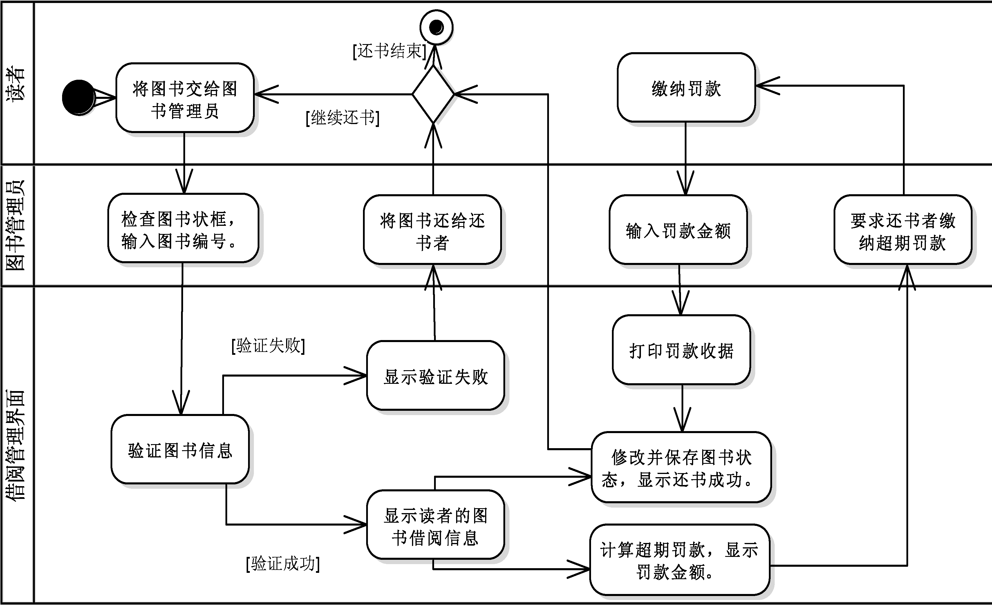
7.5.1 活动图的主要用途
图7-25给出了一个描述用例场景的活动图。描述了图书管理系统中还书用例的主要场景。在这张图中，列出了读者、管理员和借阅管理界面这三种角色。
图7-25 还书用例活动图

Slide 108
7.5.1 活动图的主要用途
如果进一步分析系统的还书过程，还可以找到更多的系统角色。如还书过程需要的表示还书界面的边界类、表示还书业务规则的业务逻辑类、用于访问数据库的数据存取控制类以及相关的实体类等。
2. 描述算法
活动图还可以用于过程建模，例如对类的某个操作的算法建模。对算法进行活动图建模的方式类似于结构化方法中的程序流程图建模，但类中方法实现仍然会涉及多个对象之间的协作，这与结构化方法中对算法的建模由有着较大的区别。

Slide 109
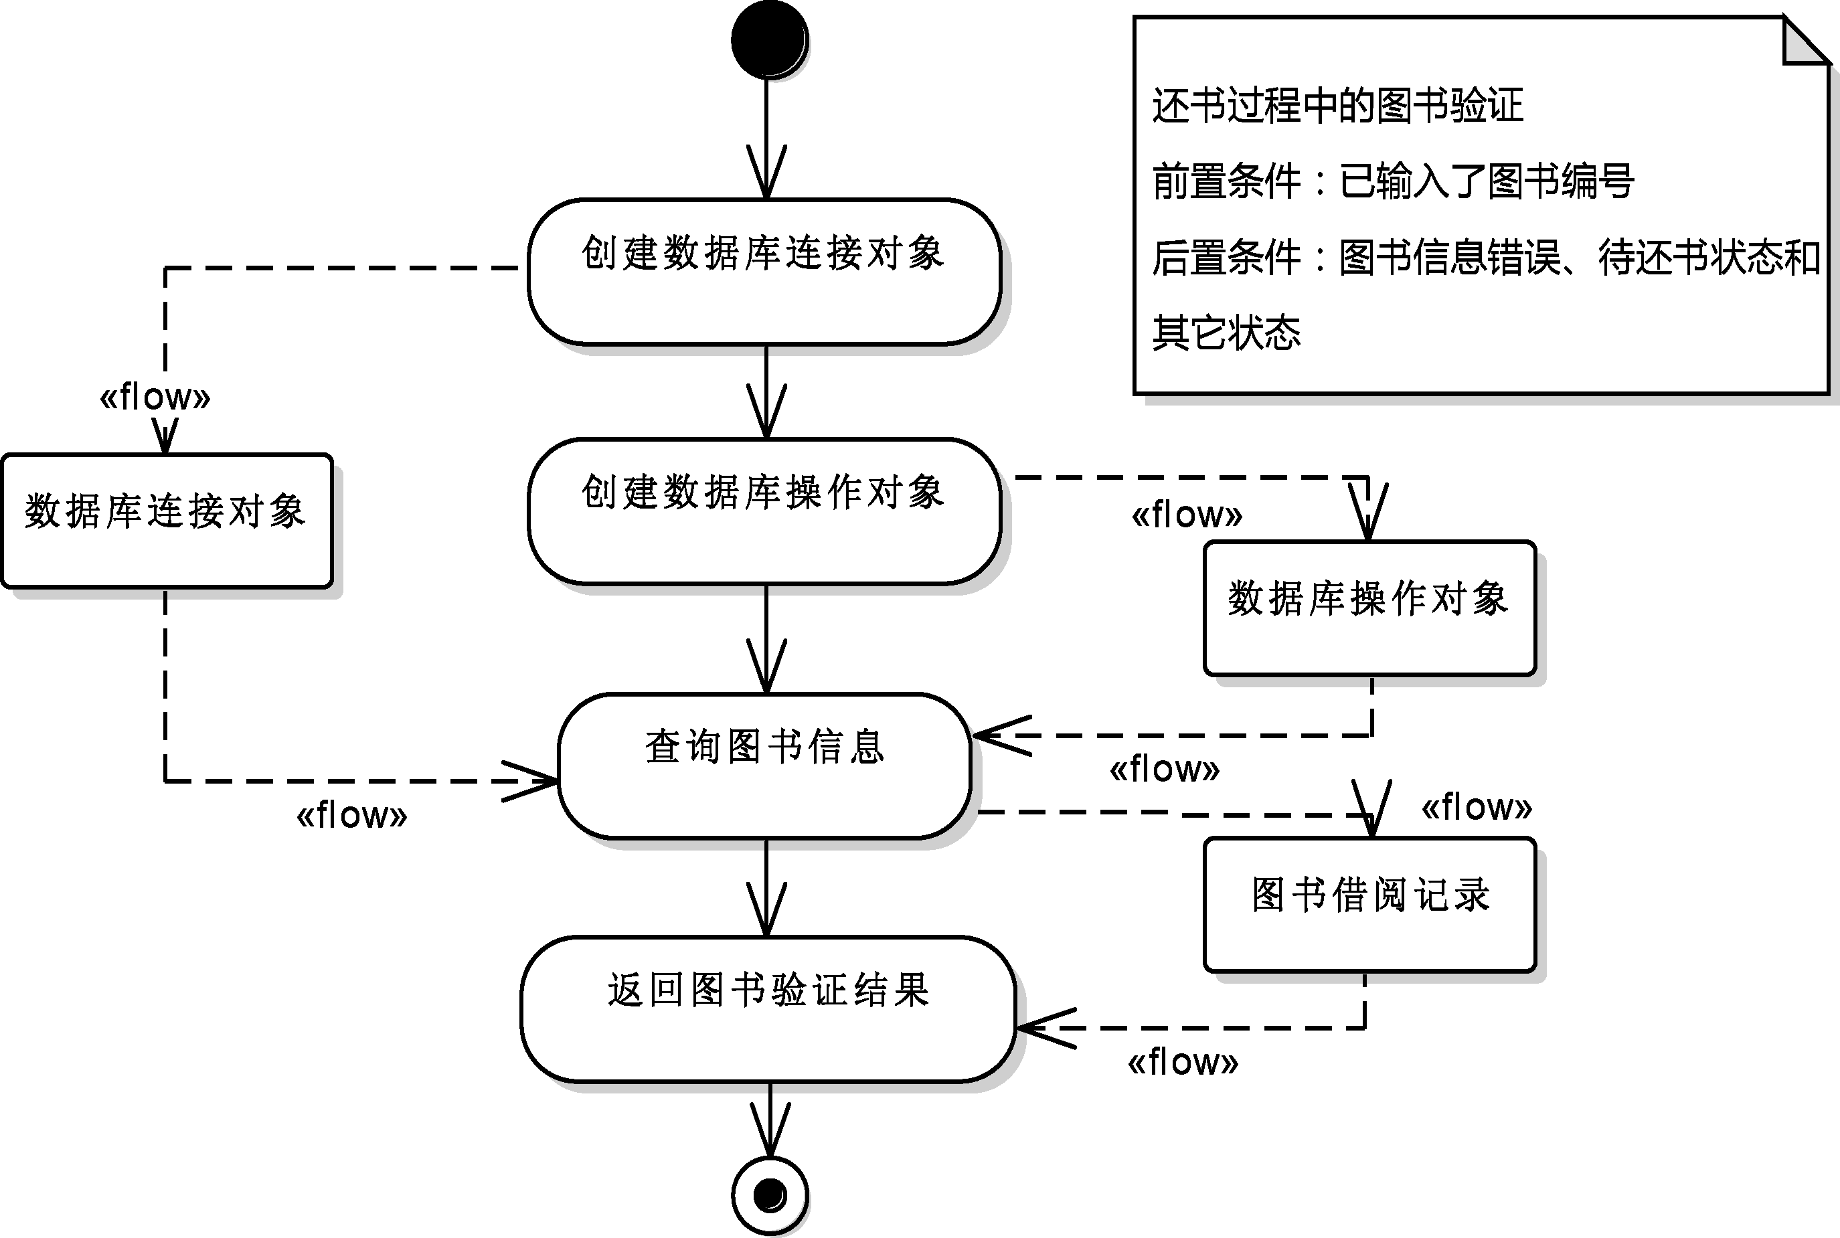
7.5.1 活动图的主要用途
图7-26给出了一个描述了还书用例中验证图书信息操作的活动图的例子。
图7-26 还书用例中图书信息验证操作

Slide 110
7.5.2 活动图的建模策略
1. 定义活动图的范围
所谓定义活动图的范围其实就是要明确活动图要表达的活动的内容，活动图表达的活动可以是一个业务流程、一个用例、一个或多个场景、某个类方法等。
逻辑上，系统的任何活动都可以绘制成一张活动图。对于一个比较复杂的系统来说，用一张活动图描述整个系统的所有活动会过于复杂，这种方式显然不太现实。绘制活动图之前，事先必须明确定义活动图的活动范围。

Slide 111
7.5.2 活动图的建模策略
2. 定义活动图的起点和终点
任何一个活动均应该有且仅有一个起点（Start），定义活动的起点意味着为活动指定一个入口，同时也明确了活动的前置条件。
与起点不同的是，一个活动可能由于在活动的进行过程中受到的各种干扰等因素而使活动的结果而有所不同。因此一个活动可以有多个不同的终点（Final）。定义时，必须定义清楚每个活动终点。定义活动范围时，明确活动的终点往往是更重要的问题。

Slide 112
7.5.2 活动图的建模策略
3. 定义活动
活动图中，提供了活动（Activity）和动作（Action）两种结点来表示活动或动作，两种结点的定义是明确的。
但在应用时，这两种结点的区别却往往是模糊不清的。当需要为两种结点的选择做出决策时，唯一的指导原则就是看这个结点是否还需要进一步分解为一系列动作。而是需要进一步分解不仅决定于这个活动或动作本身，还取决于建模任务的上下文。

Slide 113
7.5.2 活动图的建模策略
关于这个问题的决策可遵循下列原则：
1）建模用例时，可以将参与者与系统的交互动作建模为活动（Activity）结点，因为参与者的交互动作往往会包含有更进一步的细节动作，并且这些细节也需要进一步建模。
2）对高层的或抽象的业务流程建模时，可将这个流程中的主要步骤建模成活动（Activity）结点。因为，这些主要步骤往往需要在其低层的或具体的业务流程中给出详细的动作（Action）系列。
3）对于难以决策的结点，不妨直接建模成带有待定标记的动作（Action）结点或活动（Activity）结点。随着认识的不断深入，再将其明确为正确的结点。

Slide 114
7.5.2 活动图的建模策略
4. 添加活动之间的迁移和决策点
活动图建模时，需要根据活动或动作之间的顺序关系，在活动图中加入控制流或对象流，当控制流表示的迁移是由某个外部事件触发的，或迁移需要满足某个条件，或迁移时还需要完成某些额外的动作，则要为迁移加上这些触发事件、守卫条件和相关动作。当迁移带有守卫条件时，可以使用决策点来强调迁移的守卫条件。

Slide 115
7.5.2 活动图的建模策略
5. 并发活动
活动图建模时，有必要识别出可并发执行的活动，并将它们建模成并发活动。建模并发活动时，需要明确地引入并出（fork out）和并入（fork in）两个模型元素来明确地表示并发活动的开始和结束。

Slide 116
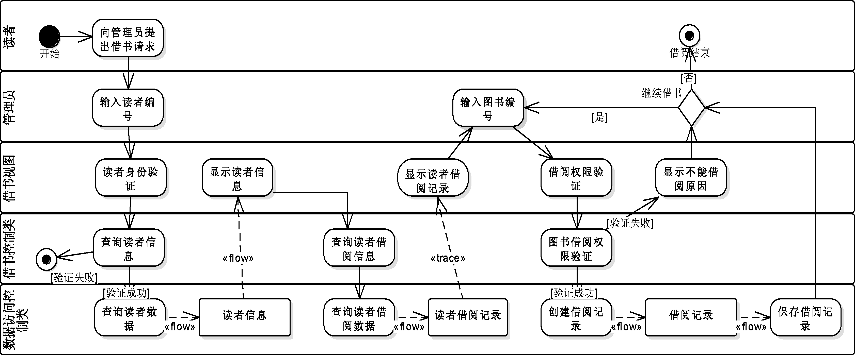
7.5.2 活动图的建模策略
图7-27 经过细化的借书用例活动图

Slide 117
7.5.2 活动图的建模策略
6. 加入泳道，识别系统职责
活动图所表示的通常是一个由多个对象共同参与的活动，图中的每个活动都代表了一个系统责任，这些责任通常是由不同的对象承担的。在活动图中加入泳道的实质是通过对图中的活动或动作进行分类，从而分析出系统责任，进而分析或设计出系统所需要的类或对象。
在图7-25所示的活动图中，使用了读者、管理员和图书管理系统等三个泳道，这三个泳道分别表示了借书过程的三种参与者（或角色）。如果进一步细化图书管理系统部分的，就可以得到图7-27所示的活动图。

Slide 118
7.6 其他UML图的建模方法
UML2.0及其后续版本还在动态视图中扩展了多种不同的UML图。它们包括复合结构图（Composite Structures diagram）、交互概览图（Interaction Overview Diagrams）和时序图（Timing Diagrams）等。
下面将简单介绍这些图的建模方法。

Slide 119
7.6.1 复合结构图
复合结构图（Composite Structure Diagram）是一种用于显示某个分类器的内部结构的静态视图，包括它与系统其他部分之间的交互点。复合结构图所描述的配置以及它与系统其它各部分之间的关系一起，共同表现了它所包含的分类器的行为。
复合结构图的构成元素包括部件（part）、接口（interface）、端口（port）以及连接器（connector）、协作和结构化类元（classifier）等。
其中，部件（part）是类或构件的结构化成员，它描述了一个实例在该类或构件实例内部所扮演的角色，是一个类或者构件内部的组成单元。接口（interface）是一种封装了一组方法的类元。

Slide 120
7.6.1 复合结构图
连接器（connector）是一种端口之间的关联。连接器分成装配连接器（Assembly Connector）和委托连接器（Delegate Connector）两种。其中，装配连接器用于连接两个内部部件。

Slide 121
7.6.1 复合结构图
装配连接器有两种连接方式：
1）使用一条实线连接两个不同的端口；
2）使用供应接口和需求接口的连接两个部件。
委托连接器用于定义组件的外部端口和接口的内部运作，UML使用一个带有« delegate »构造型的单向关联表示委托连接器。

Slide 122
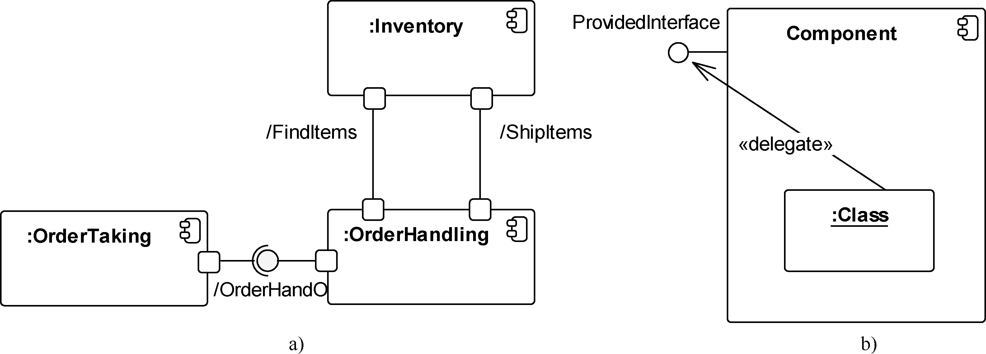
7.6.1 复合结构图
图7-28 给出了复合结构图中的两种连接器的使用示例。
图7-28 复合结构图中的连接器
a) 装配连接器 b) 委托连接器

Slide 123
7.6.1 复合结构图
复合结构图中，还可以描述多个对象之间的协作。与协作相关的元素包括协作（Collaboration）、角色绑定（Role Binding）、表示（Represents）和发生（Occurrence）等。
图7-28 给出了复合结构图中协作及其相关元素的表示和使用方法。

Slide 124
7.6.1 复合结构图
一个协作（Collaboration）定义了一组相互合作的角色构成的集合，用于说明它们共同完成的某个特定功能。协作应仅显示完成特定任务或实现特定功能所需要的角色和属性，分离主要角色是简化结构和澄清行为的一个基本练习，也可以提供重用。一个协作通常意味着一个设计模式（pattern）。

Slide 125
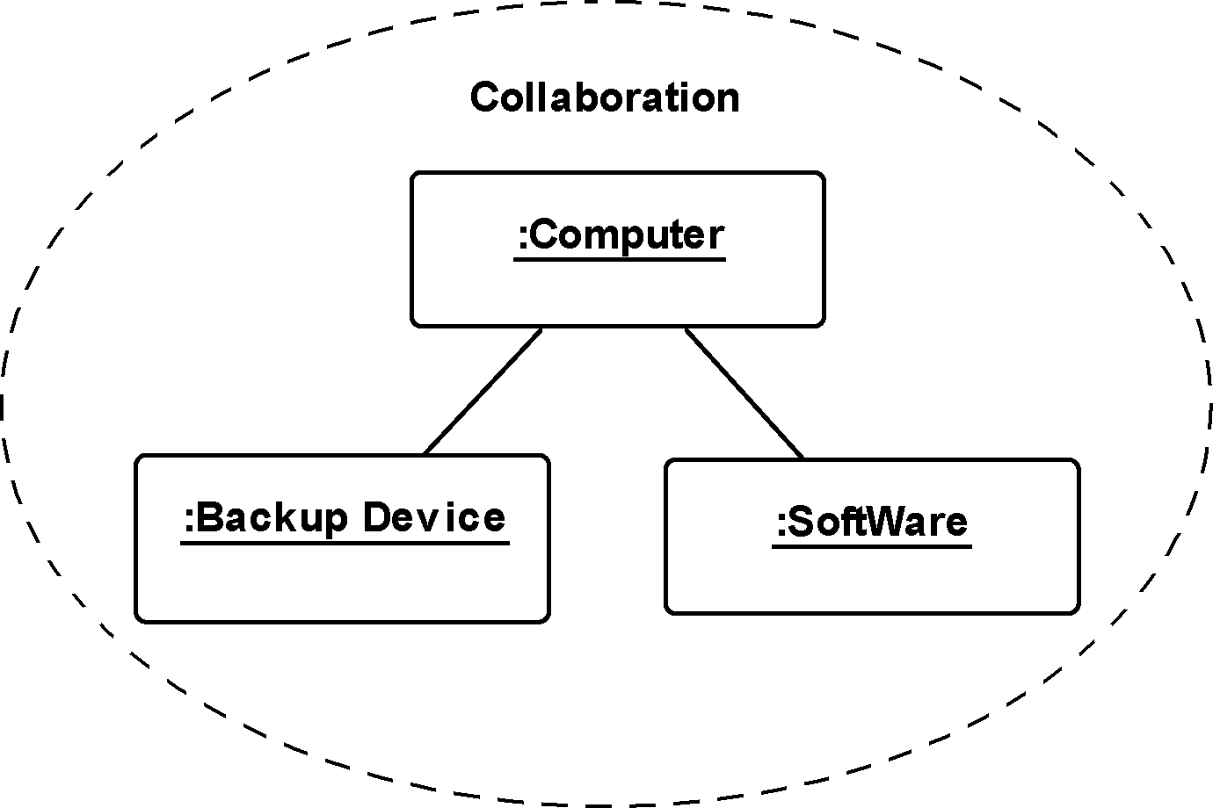
7.6.1 复合结构图
图7-29和图7-30分别展示了协作的构成以及与协作相关的连接符的图形表示。
图7-29 协作的构成示例

Slide 126

7.6.1 复合结构图
图7-29和图7-30分别展示了协作的构成以及与协作相关的连接符的图形表示。
图7-30 协作连接符的符号表示
a) 角色绑定(Role Binding) b) 表示(Represent) c) 发生(Occurence)

Slide 127
7.6.2 交互概览图
交互概览图（Interaction Overview diagrams）是在UML2.0中定义的一种图，它主要使用交互（或序列）之间的控制流描述系统的高层行为。
与活动图的结构类似，只不过其中的活动结点被替换成被称为交互片段（Interaction fragment）的节点来表示。交互片段可以是一个顺序图、通信图、时序图，甚至也可以是另一张交互概览图等已经存在的交互图。同时每一个交互片段都可以以交互引用（Interaction Reference）、交互元素（Interaction Element）、超级链接（super link）和列表（table）等多种形式出现在交互概览图中。
交互概览图中的其余符号与活动图几乎完全相同。例如，初始点、终点、决策、合并、交叉和连接结点等，它们的形式和含义也都是相同的。

Slide 128
7.6.2 交互概览图
（1）交互引用（Interaction Reference）
交互引用使用一个矩形方框的形式表示的对已有的某个交互图的引用。方框的左上角带有REF标签，方框正中央显示被引用的交互图的名称。
（2）交互元素（Interaction Element）
与交互事件相似，交互元素也使用一个矩形方框表示对现有交互图的引用。不同的是交互元素以在线的方式在方框中显示引用的交互图的内容。所谓的在线方式是指，当引用的交互图被修改了，概览图中的交互片段能够自动跟踪这个修改。

Slide 129
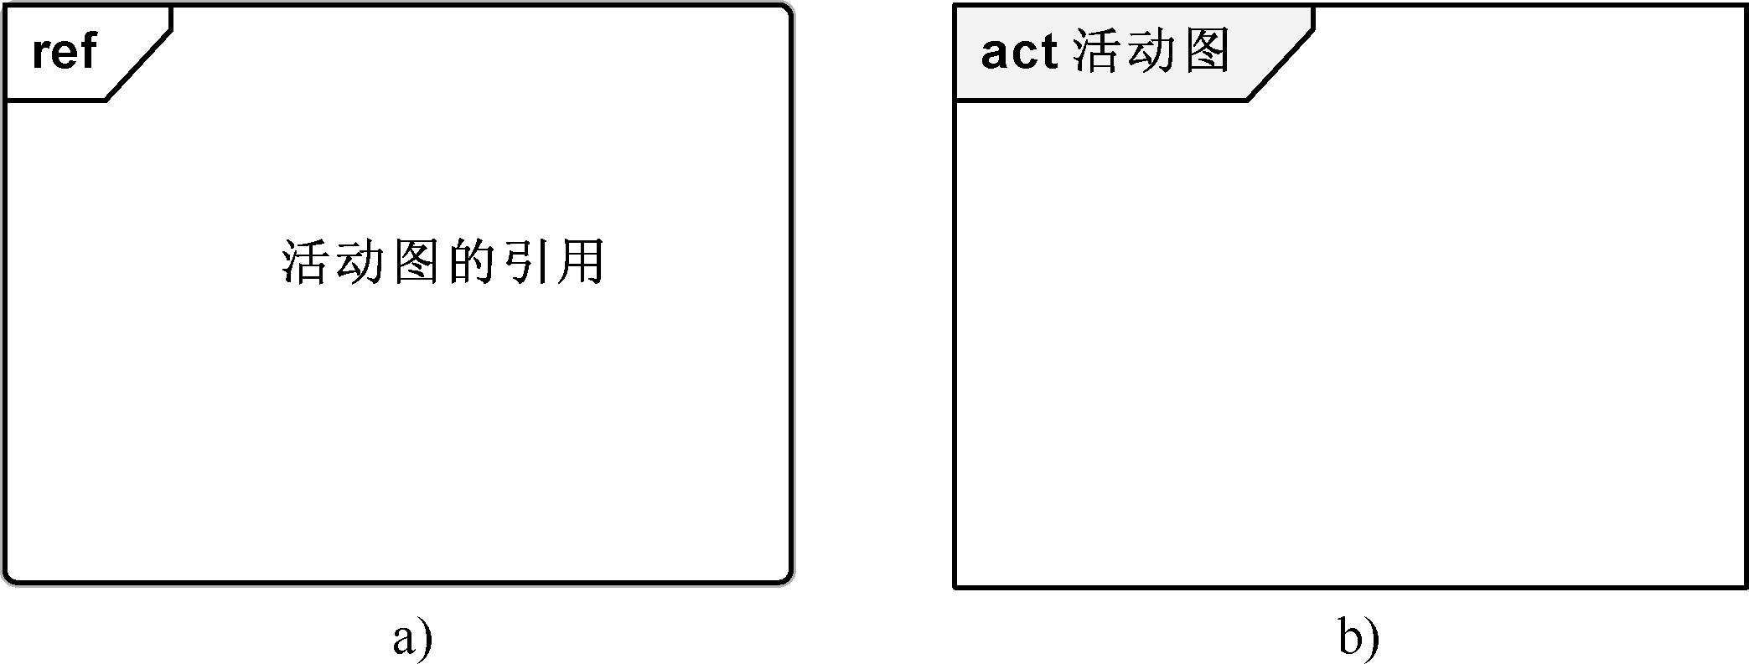
7.6.2 交互概览图
图7-31给出了一张交互概览图，其中包含了两个交互片段，一个是交互引用，另一个是交互元素。建模时，活动图的所有图形元素（叉、连接、合并等）都可以用于交互概述图，以便在较高层次级别的图表上放置某种控制逻辑。
图7-31 交互概览图中的交互片段
a) 交互引用 b) 交互元素

Slide 130
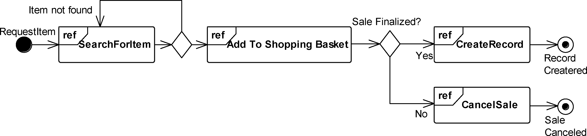
7.6.2 交互概览图
图7-32给出了使用交互概览图描述销售过程的例子。图中的每个交互引用，如Search For Item、Add To Shopping Basket、Create Record和Cancel Sale都分别描述了销售过程中的某项单独的活动，而这张交互概览图的作用就是将这些活动组织起来，构成一个更宏观的控制流，以便从更高的视角描述整个销售过程。
图7-32 交互概览图示例

Slide 131
7.6.2 交互概览图
图7-32 描述了一个销售过程。图中的Search For Item、Add To Shopping Basket、Create Record和Cancel Sale分别描述了销售过程中单独的活动，其作用是将这些活动组织起来，构成一个更宏观的控制流，以便从更高的视角描述销售过程。
图7-32 交互概览图示例

Slide 132
7.6.2 交互概览图
与活动图相比较，交互概览图可以被看成是一个具有更高层次的活动图。使用分治方式建模活动图时，可以先建模描述低层活动的各种交互图，如活动图、时序图和通信图等，然后再将这些交互图聚集成一张更高层次的活动概览图来宏观地描述整个活动的概貌或全貌。这种样方式的建模还可以简化对复杂活动的建模。
另外，交互概览图还可以使建模人员能够从更高的层次来检查系统的主要交互流，也为建模人员提供了更宏观地描述交互控制流的方法。

Slide 133
7.6.3 时序图
UML时序图（Timing）主要用于显示对象的状态或者一个或多个元素值随时间的改变而发生的变化。它也可以显示定时事件之间的交互以及支配它们的时间约束和持续时间约束。
UML定义了状态生命线（State Lifeline）和值生命线（Value Lifeline）两种表示形式的时序图，用于描述项目的状态或属性值随时间的变化情况。

Slide 134
7.6.3 时序图
UML时序图（Timing）主要用于显示对象的状态或者一个或多个元素值随时间的改变而发生的变化。它也可以显示定时事件之间的交互以及支配它们的时间约束和持续时间约束。
UML定义了状态生命线（State Lifeline）和值生命线（Value Lifeline）两种表示形式的时序图，用于描述项目的状态或属性值随时间的变化情况。

Slide 135
7.6.3 时序图
UML时序图表示特定选项的状态（或属性值）随时间的变化情况。
1．状态生命线（State Lifeline）
这种形式的时序图使用一条平面折线用于表示选项（对象）状态随时间发生的变化。折线上的每个转折点均表示给定选项的状态在对应的时间点上发生的变化。此时，图中的水平轴表示时间，可使用任意选定的时间单位。垂直轴表示状态，可使用给定的状态列表中的各个状态来标记。

Slide 136
7.6.3 时序图
如图7-33给出了一张带有状态生命线的时序图的实例，图中的选项拥有四种不同的状态，其中的生命线分别在20 和90这两个时间点上发生了状态改变，表示选项的状态在对应的时间点上从初始的State1，依次变化成State2和State3。

Slide 137
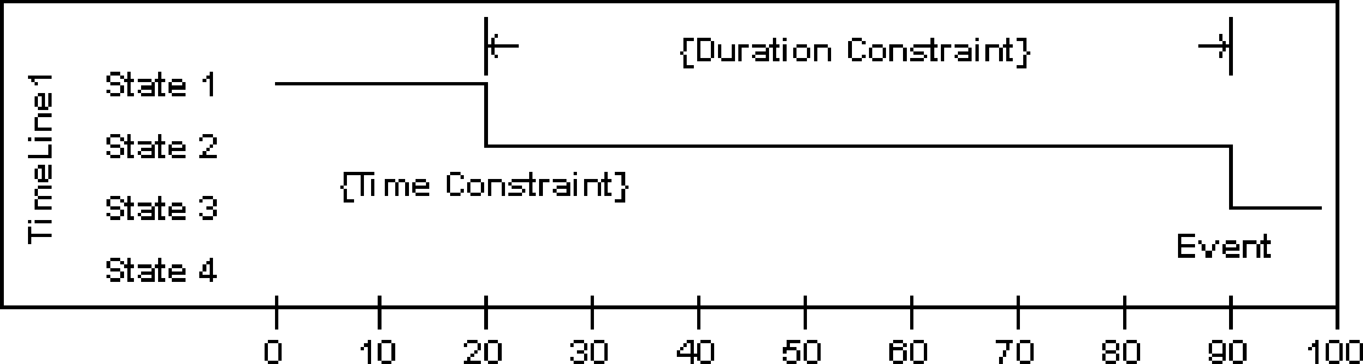
7.6.3 时序图
图7-33 状态生命线（State Lifeline）示例

Slide 138
7.6.3 时序图
2．值生命线（Value Lifeline）
与状态生命线相同，值生命线（Value Lifeline）也表示选项状态随时间发生的变化。不同的是，这种形式的时序图使用值生命线的交叉表示选项状态的变化，其中每个交叉点用于表示项目状态的一次变化。选项状态在两次变化之间的取值则标记在这两条水平线中两个交叉点之间的位置上。
例如，图7-34给出了一个使用了值生命线表示状态随时间变化的例子。图中表示的选线值经过了三次变化，发生变化的时间点依次为20、70和90，对应的选项值经历了从初始的0依次改变成2.5、1和10。

Slide 139
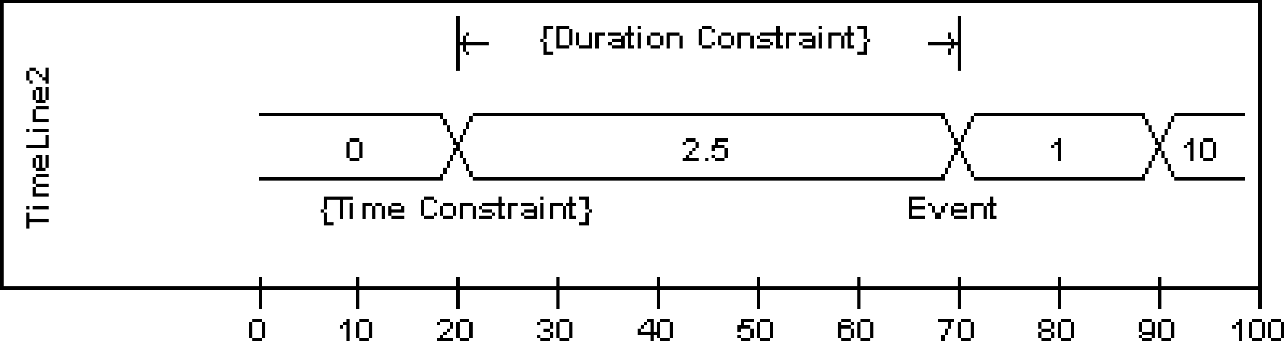
7.6.3 时序图
2．值生命线（Value Lifeline）
图7-34 值生命线（value lifeline）示例

Slide 140
7.6.3 时序图
这两种形式都可以用于表示特定的选项值随时间发生变化的情况。当设计中包含了与时间相关的因素时，使用时序图将有助于给出一个即直观又清晰的设计描述。同时，时序图中还可以添加与改变有关的时间约束、持续时间约束以及相关事件等。

Slide 141
7.7 小结
状态图描述了某个特定对象在特定的时间片段内的状态及其状态的迁移的情形，还描述了对象在某个状态下需要执行的动作，也包括触发状态迁移的事件、进行迁移的条件和迁移是需要执行的动作。
与状态图相对应的是，活动图描述了是为实现某个特定目的而进行的一系列活动，整个活动过程通常是由多个对象相互协作完成的。活动图描述了对个对象之间的交互。泳道界定了对象之间的界线。

Slide 142
7.7 小结
比较而言，活动图更适合于描述需求，如用例或业务流程方面的内容，状态图则更适合描述特定对象。同样值得关注的状态图和活动图带来的模型增量问题。
另外，本章还简单介绍了UML2.0新增加的几种图，它们是复合结构图、交互概览图、和时序图等三种图。它们都不是基本的UML图，而是由UML基本图派生出来的图。为我们观察UML模型提供了一个比较具有概括性的视角。

